Slide 1
MAK212-SAYISAL YÖNTEMLER
Denklem Sistemlerinin Çözümü
Dr. Öğr. Üyesi Nurdan Bilgin

Slide 2
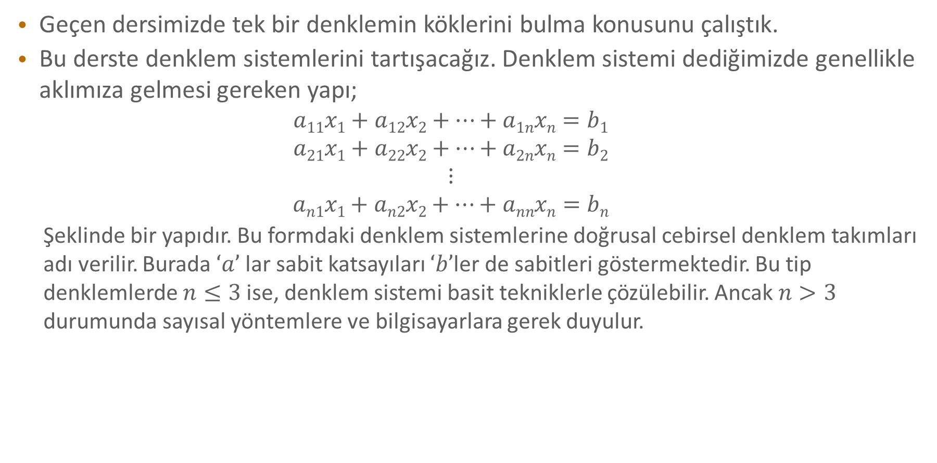
Denklem Sistemlerinin Çözümü
Geçen dersimizde tek bir denklemin köklerini bulma konusunu çalıştık.
Bu derste denklem sistemlerini tartışacağız. Denklem sistemi dediğimizde genellikle aklımıza gelmesi gereken yapı;
  $$a11x1+a12x2+…+a1nxn=b1$$
  $$a21x1+a22x2+…+a2nxn=b2$$
  $$⋮$$
  $$an1x1+an2x2+…+annxn=bn$$
  Şeklinde bir yapıdır. Bu formdaki denklem sistemlerine doğrusal cebirsel denklem takımları adı verilir. Burada $‘a’$ lar sabit katsayıları $‘b’$ler de sabitleri göstermektedir. Bu tip denklemlerde $n≤3$ise, denklem sistemi basit tekniklerle çözülebilir. Ancak $n>3$ durumunda sayısal yöntemlere ve bilgisayarlara gerek duyulur.

Slide 3
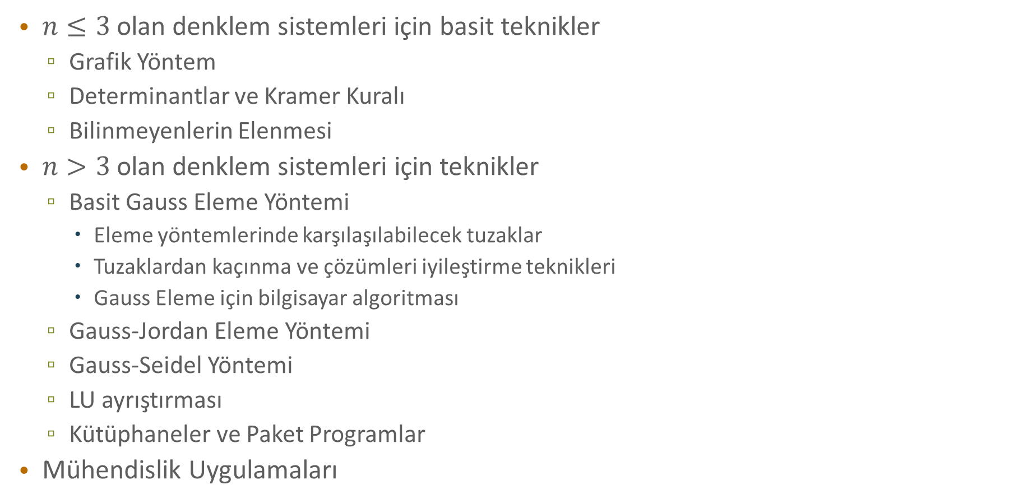
Denklem Sistemlerinin Çözümü
$n≤3$olan denklem sistemleri için basit teknikler
  Grafik Yöntem
  Determinantlar ve Kramer Kuralı
  Bilinmeyenlerin Elenmesi
$n>3$ olan denklem sistemleri için teknikler
  Basit Gauss Eleme Yöntemi
    Eleme yöntemlerinde karşılaşılabilecek tuzaklar
    Tuzaklardan kaçınma ve çözümleri iyileştirme teknikleri
    Gauss Eleme için bilgisayar algoritması
  Gauss-Jordan Eleme Yöntemi
  Gauss-Seidel Yöntemi
  LU ayrıştırması
  Kütüphaneler ve Paket Programlar
Mühendislik Uygulamaları

Slide 4
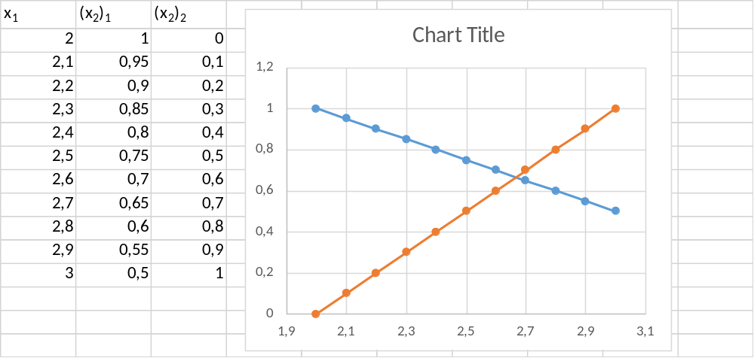
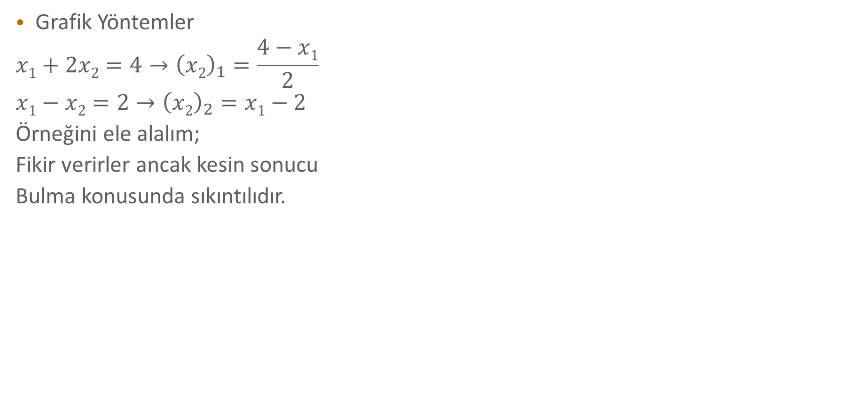
$n≤3$olan denklem sistemleri için basit teknikler
Grafik Yöntemler
$$x1+2x2=4→{\left(x2\right)}_{1}=\frac{4−x1}{2}$$
$$x1−x2=2→{\left(x2\right)}_{2}=x1−2$$
Örneğini ele alalım;
Fikir verirler ancak kesin sonucu
Bulma konusunda sıkıntılıdır.

Slide 5
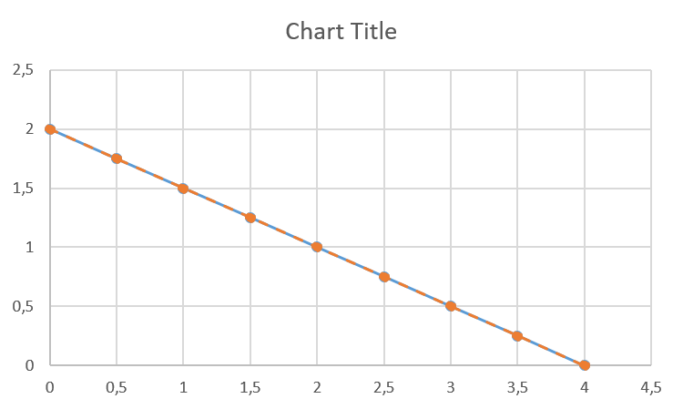
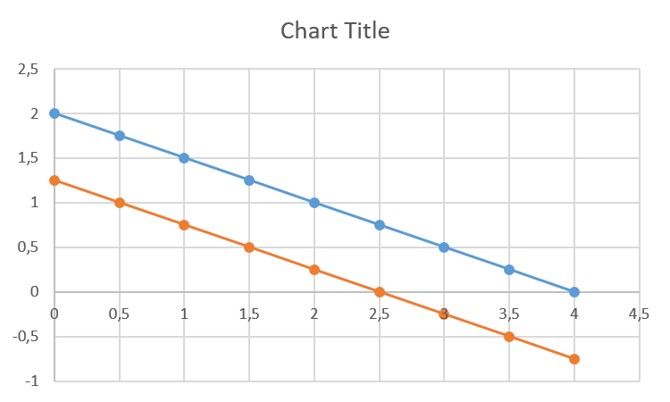
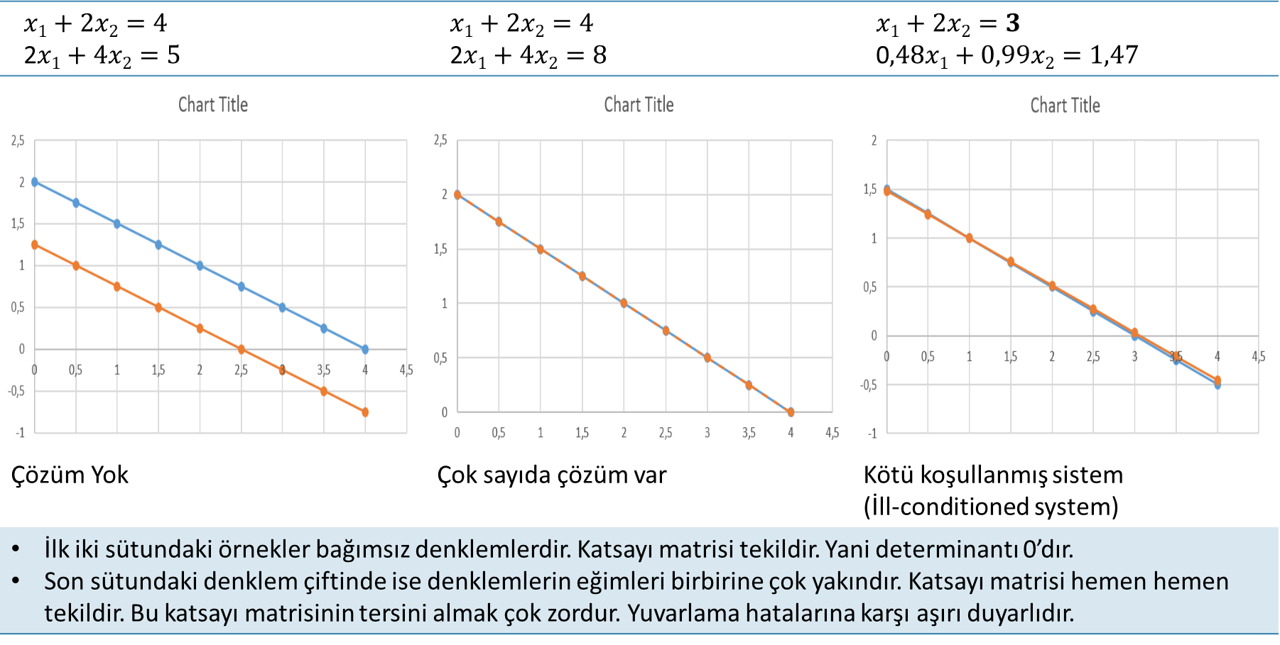
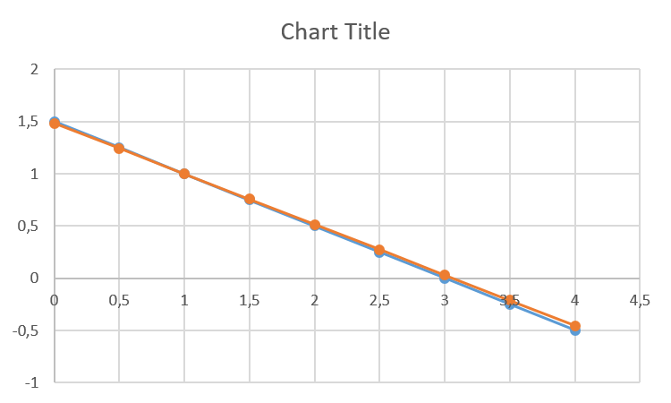
$n≤3$olan denklem sistemleri için basit teknikler
$$x1+2x2=4$$ 2$x1+4x2=5$ | $$x1+2x2=4$$ 2$x1+4x2=8$ | $$x1+2x2=3$$ 0$,48x1+0,99x2=1,47$
Çözüm Yok | Çok sayıda çözüm var | Kötü koşullanmış sistem (İll-conditioned system)
İlk iki sütundaki örnekler bağımsız denklemlerdir. Katsayı matrisi tekildir. Yani determinantı 0’dır. Son sütundaki denklem çiftinde ise denklemlerin eğimleri birbirine çok yakındır. Katsayı matrisi hemen hemen tekildir. Bu katsayı matrisinin tersini almak çok zordur. Yuvarlama hatalarına karşı aşırı duyarlıdır.

Slide 6
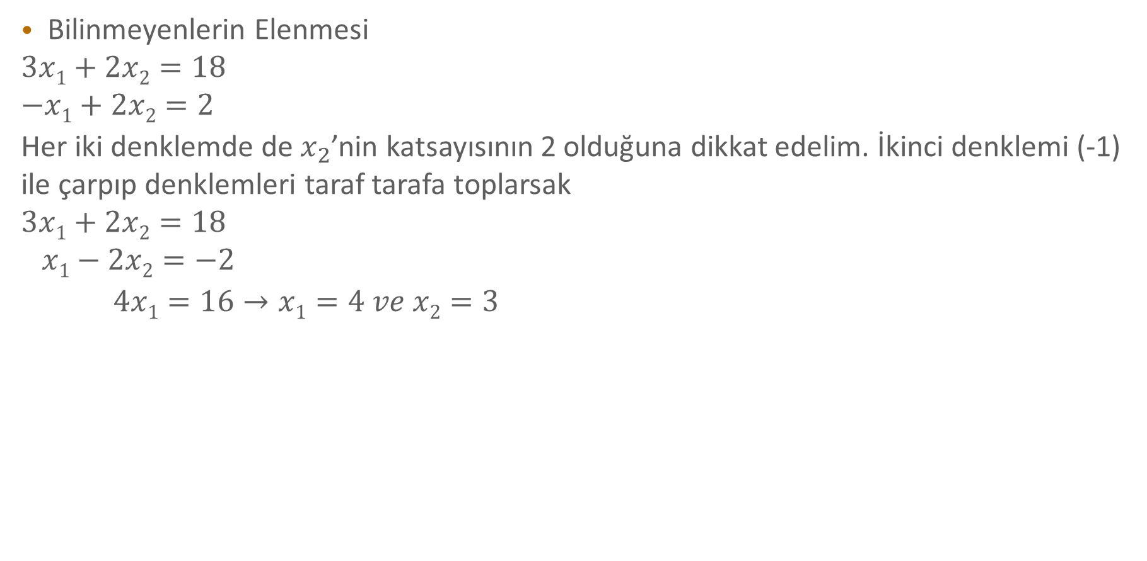
$n≤3$olan denklem sistemleri için basit teknikler
Bilinmeyenlerin Elenmesi
$$3x1+2x2=18$$
$$−x1+2x2=2$$
Her iki denklemde de $x_{2}$’nin katsayısının 2 olduğuna dikkat edelim. İkinci denklemi (-1) ile çarpıp denklemleri taraf tarafa toplarsak
$$3x1+2x2=18$$
$$x1−2x2=−2$$
$4x1=16→x1=4 ve x2=3$
+

Slide 7
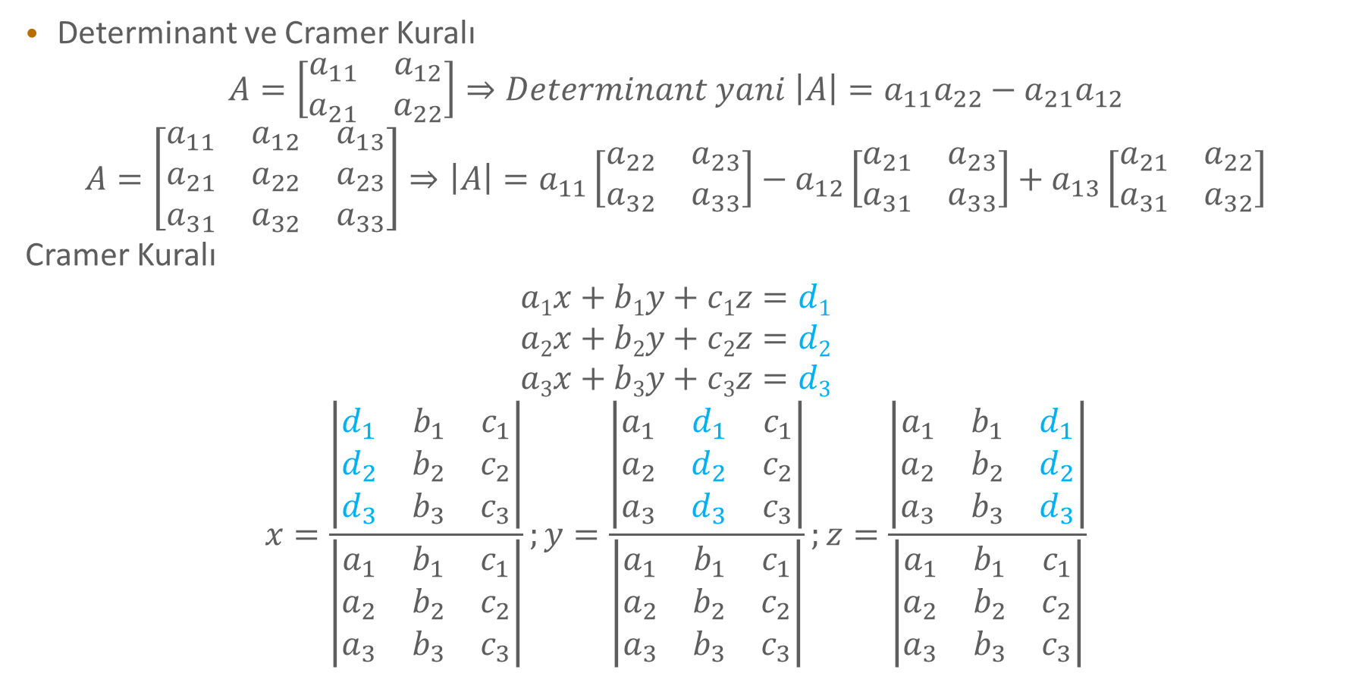
$n≤3$olan denklem sistemleri için basit teknikler
Determinant ve Cramer Kuralı
$$A=\left[\begin{matrix}a_{11} & a_{12} \\ a_{21} & a_{22}\end{matrix}\right]⇒Determinant yani \left|A\right|=a_{11}a_{22}−a_{21}a_{12}$$
$$A=\left[\begin{matrix}a_{11} & a_{12} & a_{13} \\ a_{21} & a_{22} & a_{23} \\ a_{31} & a_{32} & a_{33}\end{matrix}\right]⇒\left|A\right|=a_{11}\left[\begin{matrix}a_{22} & a_{23} \\ a_{32} & a_{33}\end{matrix}\right]−a_{12}\left[\begin{matrix}a_{21} & a_{23} \\ a_{31} & a_{33}\end{matrix}\right]+a_{13}\left[\begin{matrix}a_{21} & a_{22} \\ a_{31} & a_{32}\end{matrix}\right]$$
Cramer Kuralı
$$a1x+b1y+c1z=d1$$
$$a2x+b2y+c2z=d2$$
$$a3x+b3y+c3z=d3$$
$$x=\frac{\left|\begin{matrix}d_{1} & b_{1} & c_{1} \\ d_{2} & b_{2} & c_{2} \\ d_{3} & b_{3} & c_{3}\end{matrix}\right|}{\left|\begin{matrix}a_{1} & b_{1} & c_{1} \\ a_{2} & b_{2} & c_{2} \\ a_{3} & b_{3} & c_{3}\end{matrix}\right|};y=\frac{\left|\begin{matrix}a_{1} & d_{1} & c_{1} \\ a_{2} & d_{2} & c_{2} \\ a_{3} & d_{3} & c_{3}\end{matrix}\right|}{\left|\begin{matrix}a_{1} & b_{1} & c_{1} \\ a_{2} & b_{2} & c_{2} \\ a_{3} & b_{3} & c_{3}\end{matrix}\right|};z=\frac{\left|\begin{matrix}a_{1} & b_{1} & d_{1} \\ a_{2} & b_{2} & d_{2} \\ a_{3} & b_{3} & d_{3}\end{matrix}\right|}{\left|\begin{matrix}a_{1} & b_{1} & c_{1} \\ a_{2} & b_{2} & c_{2} \\ a_{3} & b_{3} & c_{3}\end{matrix}\right|}$$

Slide 8
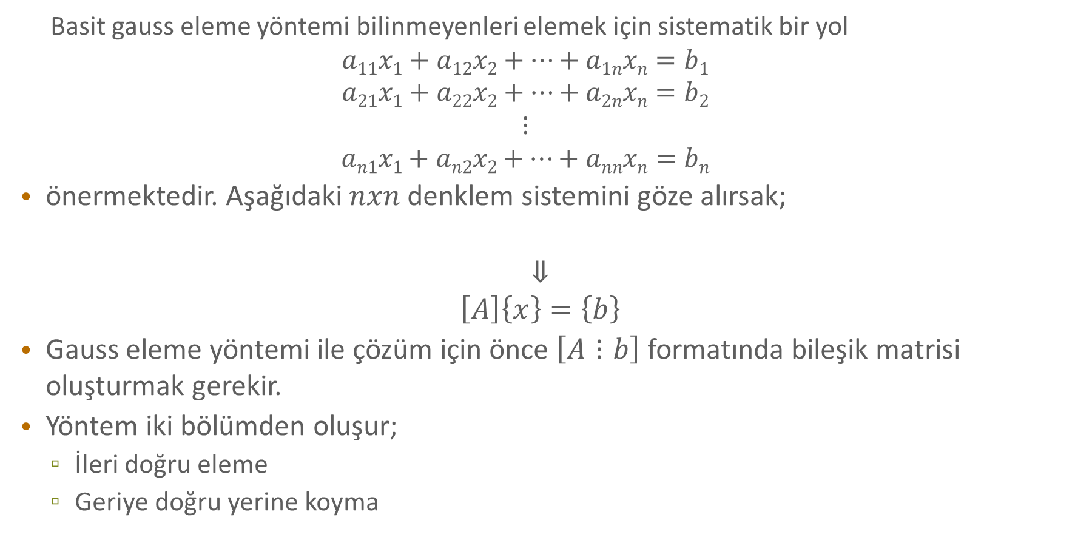
$n>3$ olan denklem sistemleri için teknikler
Basit Gauss Eleme
  Basit gauss eleme yöntemi bilinmeyenleri elemek için sistematik bir yol
  $$a11x1+a12x2+…+a1nxn=b1$$
  $$a21x1+a22x2+…+a2nxn=b2$$
  $$⋮$$
  $$an1x1+an2x2+…+annxn=bn$$
önermektedir. Aşağıdaki $nxn$ denklem sistemini göze alırsak;
$$⇓$$
$$\left[A\right]\left\{x\right\}=\left\{b\right\}$$
Gauss eleme yöntemi ile çözüm için önce $\left[A⋮b\right]$ formatında bileşik matrisi oluşturmak gerekir.
Yöntem iki bölümden oluşur;
  İleri doğru eleme
  Geriye doğru yerine koyma

Slide 9
Gauss Eleme Yöntemi
İleri doğru eleme: Hedef birleşik matrisi, üst üçgen matris formuna indirgemektir.
  Önce, 2. sıradan n. sıraya kadar tüm satırlardaki x₁ ‘leri ele. Bunu yapmak için
    Örneğin 2. satırdaki x₁’i elemek için önce ilk satırı a₂₁/a₁₁ ile çarp ardından 2. satır ile topla. Bu işlemleri tüm satırlardaki x₁ leri yok etmek için tekrarla
  Daha sonra x₂ leri yok etmek için 2. satırı kullan ve art arda tüm satırlardaki x₂’leri yok et
  Bu işleri üst üçgen matris elde edinceye kadar devam ettir.
Geriye doğru yerine koyma: Hedef en alt satırdan başlayarak bilinmeyen x değerlerini sırasıyla bulmaktır.
Çözüm prosedürünün anlaşılması açısından sayısal örnek üzerinden devam etmek yararlı olacaktır.

Slide 10
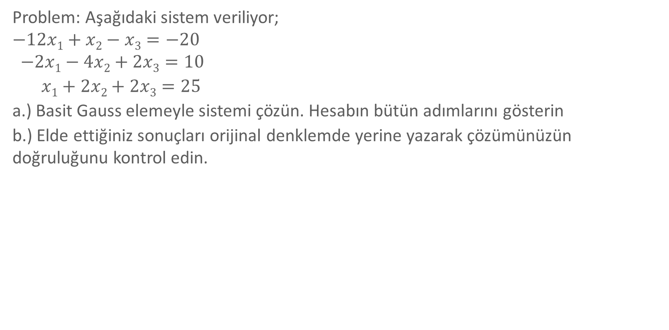
Problem 9.8
Problem: Aşağıdaki sistem veriliyor;
$$−12x1+x2−x3=−20$$
$$−2x1−4x2+2x3=10$$
$x1+2x2+2x3=25$
a.) Basit Gauss elemeyle sistemi çözün. Hesabın bütün adımlarını gösterin
b.) Elde ettiğiniz sonuçları orijinal denklemde yerine yazarak çözümünüzün doğruluğunu kontrol edin.

Slide 11
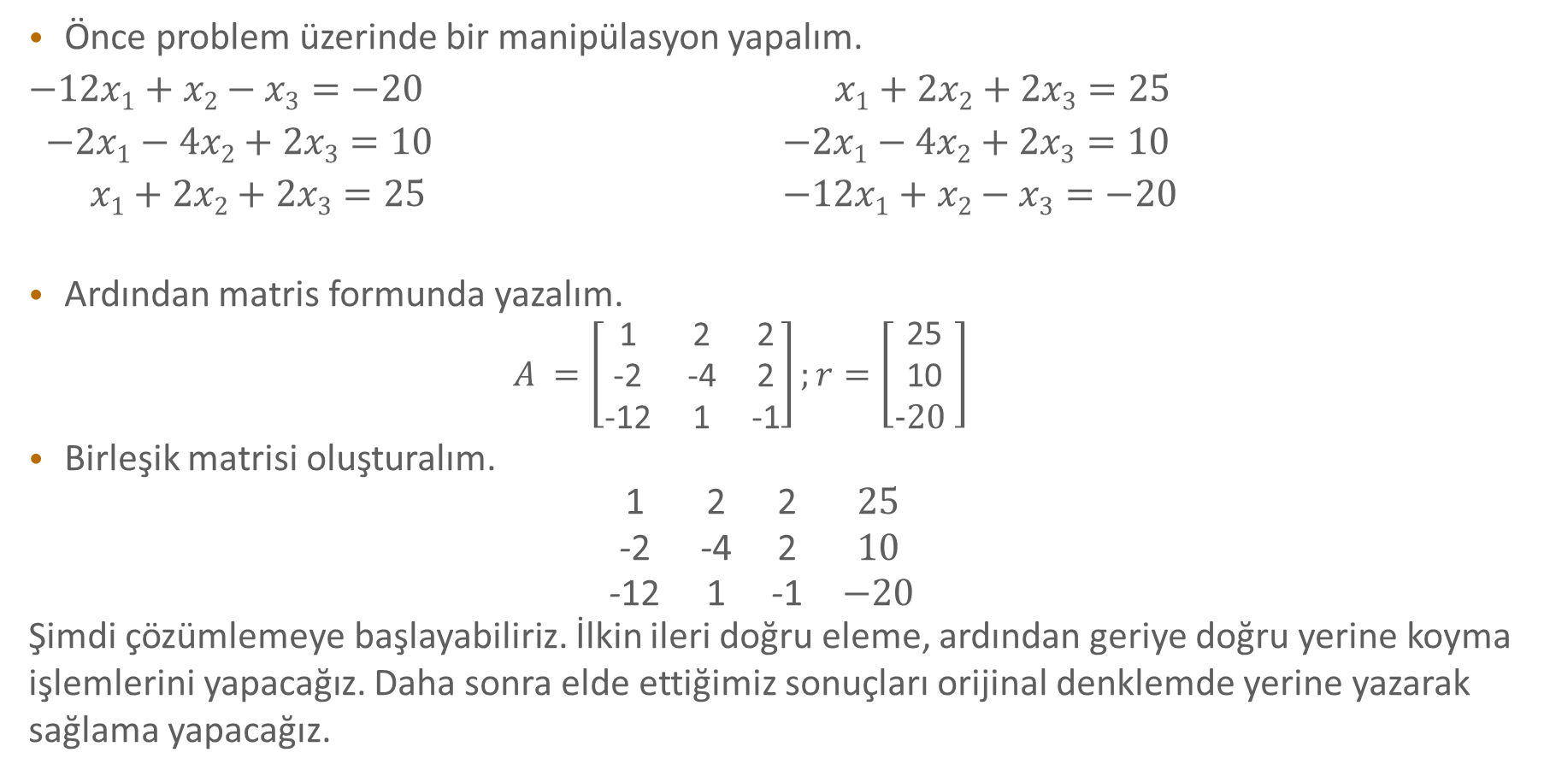
Problem 9.8 çözüm
Önce problem üzerinde bir manipülasyon yapalım.
$−12x1+x2−x3=−20$ $x1+2x2+2x3=25$
$−2x1−4x2+2x3=10$ $−2x1−4x2+2x3=10$
$x1+2x2+2x3=25$ $−12x1+x2−x3=−20$
Ardından matris formunda yazalım.
  $$A =\left[\begin{matrix}\text{1} & \text{2} & \text{2} \\ \text{−2} & \text{−4} & \text{2} \\ \text{−12} & \text{1} & \text{−1}\end{matrix}\right];r=\left[\begin{matrix}\text{25} \\ \text{10} \\ \text{−20} \end{matrix}\right]$$
Birleşik matrisi oluşturalım.
$$\begin{matrix}\text{1} & \text{2} & \text{2} & 25 \\ \text{−}\text{2} & \text{−}\text{4} & \text{2} & 10 \\ \text{−}\text{12} & \text{1} & \text{−}\text{1} & −20\end{matrix}$$
Şimdi çözümlemeye başlayabiliriz. İlkin ileri doğru eleme, ardından geriye doğru yerine koyma işlemlerini yapacağız. Daha sonra elde ettiğimiz sonuçları orijinal denklemde yerine yazarak sağlama yapacağız.

Slide 12
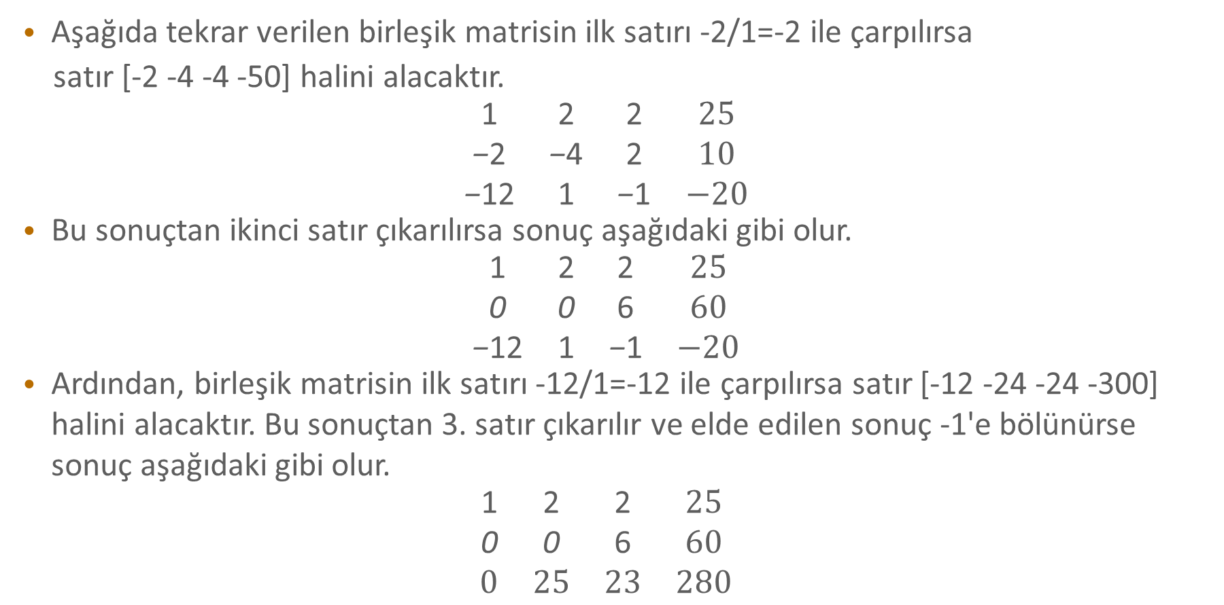
Problem 9.8 çözümü devam
Aşağıda tekrar verilen birleşik matrisin ilk satırı -2/1=-2 ile çarpılırsa
satır [-2 -4 -4 -50] halini alacaktır.
$$\begin{matrix}\text{1} & \text{2} & \text{2} & 25 \\ \text{−}\text{2} & \text{−}\text{4} & \text{2} & 10 \\ \text{−}\text{12} & \text{1} & \text{−}\text{1} & −20\end{matrix}$$
Bu sonuçtan ikinci satır çıkarılırsa sonuç aşağıdaki gibi olur.
$$\begin{matrix}\text{1} & \text{2} & \text{2} & 25 \\ \text{0} & \text{0} & \text{6} & 60 \\ \text{−}\text{12} & \text{1} & \text{−}\text{1} & −20\end{matrix}$$
Ardından, birleşik matrisin ilk satırı -12/1=-12 ile çarpılırsa satır [-12 -24 -24 -300] halini alacaktır. Bu sonuçtan 3. satır çıkarılır ve elde edilen sonuç -1'e bölünürse sonuç aşağıdaki gibi olur.
$$\begin{matrix}\text{1} & \text{2} & \text{2} & 25 \\ \text{0} & \text{0} & \text{6} & 60 \\ 0 & \text{25} & 23 & 280\end{matrix}$$

Slide 13
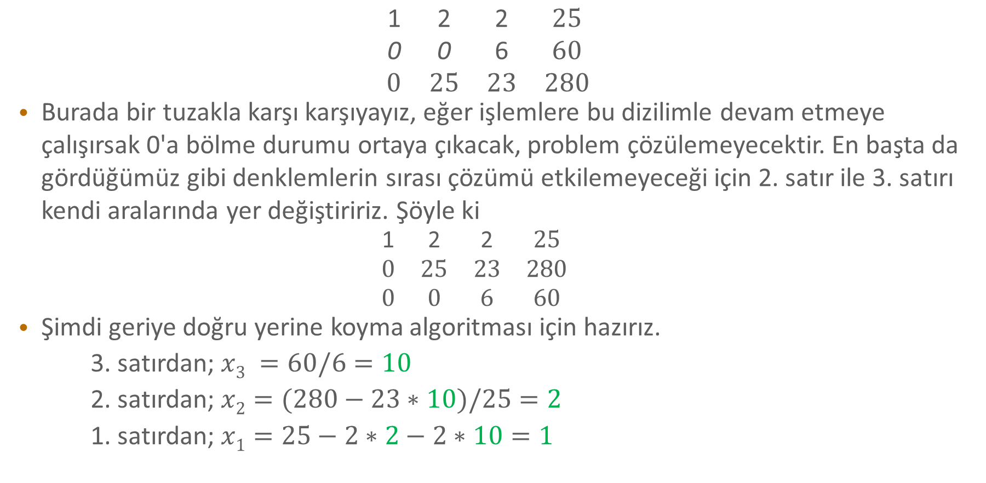
Problem 9.8 çözümü devam
$$\begin{matrix}\text{1} & \text{2} & \text{2} & 25 \\ \text{0} & \text{0} & \text{6} & 60 \\ 0 & \text{25} & 23 & 280\end{matrix}$$
Burada bir tuzakla karşı karşıyayız, eğer işlemlere bu dizilimle devam etmeye çalışırsak 0'a bölme durumu ortaya çıkacak, problem çözülemeyecektir. En başta da gördüğümüz gibi denklemlerin sırası çözümü etkilemeyeceği için 2. satır ile 3. satırı kendi aralarında yer değiştiririz. Şöyle ki
  $$\begin{matrix}\text{1} & \text{2} & \text{2} & 25 \\ 0 & \text{25} & 23 & 280 \\ 0 & 0 & 6 & 60\end{matrix}$$
Şimdi geriye doğru yerine koyma algoritması için hazırız.
3. satırdan; $x3 =60/6=10$
2. satırdan; $x2=(280−23∗10)/25=2$
1. satırdan; $x1=25−2∗2−2∗10=1$

Slide 14
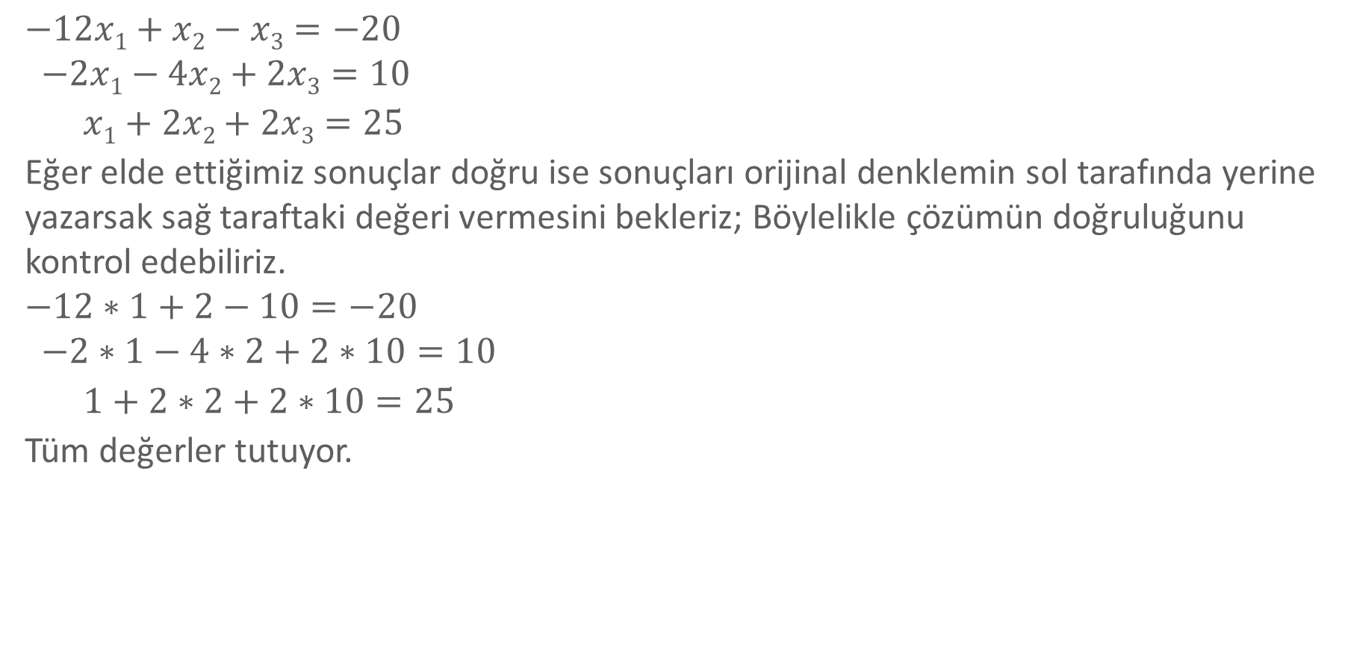
Problem 9.8 çözümü devam
$$−12x1+x2−x3=−20$$
$$−2x1−4x2+2x3=10$$
$x1+2x2+2x3=25$
Eğer elde ettiğimiz sonuçlar doğru ise sonuçları orijinal denklemin sol tarafında yerine yazarsak sağ taraftaki değeri vermesini bekleriz; Böylelikle çözümün doğruluğunu kontrol edebiliriz.
$$−12∗1+2−10=−20$$
$$−2∗1−4∗2+2∗10=10$$
$1+2∗2+2∗10=25$
Tüm değerler tutuyor.

Slide 15
Gauss Eleme Yöntemi için Bilgisayar Algoritması
clear all;clc;
%A matrisini yazýn
A=[1 2 2;-2 -4 2;-12 1 -1];
%r matrisini yazýn
r=[25;10;-20];
%ileri doðru eleme algoritmasý
N=size(A);n=N(1);s=0;
for j=1:n-1
if A(j,j)==0
k=j;
% Eðer (n-1) boyutlu matrisin köþegen terimleri 0'sa kendinden sonraki ilgili terimi olmayan dizi ile yer deðiþtirir aþaðýdaki for döngüsü ile ilgili terimi 0 olmayan dizi aranýr.
for k=k+1:n
if A(k,j)==0
continue
end
break
end
%örneðin j=2 iken k=3 ile yer deðiþtirme algoritmasý önce j'dekiler yeni bir deðiþkende saklanýr. j sýrasý k sýrasý ile güncellenir. j'nin saklanan deðerleri k'ya atanýr.
B=A(j,:); C=r(j);
A(j,:)=A(k,:); r(j)=r(k);
A(k,:)=B; r(k)=C;
end
% Bu for döngüsü satýrý gerekli parametre ile çarpýp altdaki satýrdan çýkarýr
for i=1+s:n-1
L=A(i+1,j)/A(j,j);
A(i+1,:)=A(i+1,:)-L*A(j,:);
r(i+1)=r(i+1)-L*r(j);
end
s=s+1;
end
%geriye doðru yerine koyma algoritmasý
x(n)=r(n)/A(n,n);
for i=n-1:-1:1
sum=0;
for j=i+1:n
sum=sum+A(i,j)*x(j);
end
x(i)=(1/A(i,i))*(r(i)-sum);
end
disp('Çözüm[x] =');disp(x')

Slide 16
Çözümleri İyileştirmek için Teknikler
Kötü koşullanmış sistemlerin çözümünde virgülden sonra daha fazla basamak kullanmak gerekir.
Bölüm durumunda olması gereken eleman sıfır olursa, sıfıra bölme durumu ortaya çıkacağından, yer değiştirme uygulanır.
Bölüm durumundaki eleman tam olarak sıfır değil de sıfıra yakın bir sayı olursa yuvarlama hataları baskın olur.

Slide 17
Gauss-Jordan Yöntemi
Gauss-Jordan yöntemi Gauss eleme yönteminin başka bir şeklidir.
Temel fark, Gauss-Jordan yönteminde bir bilinmeyen elendiğinde sadece alttaki satırlardan değil tüm satırlardan elenir. Böylece, Gauss-Jordan elemesinin sonucunda üst üçgen matris değil birim matris elde edilir.
Ayrıca bütün elemanlar pivot elemanlarına bölünerek normalize edilirler.
İşlem bittiğinde çözüm elde edilmiş olur. Geriye doğru yerine koyma gerekmez.
Yöntemin anlaşılması açısından bir örnek yapalım.

Slide 18
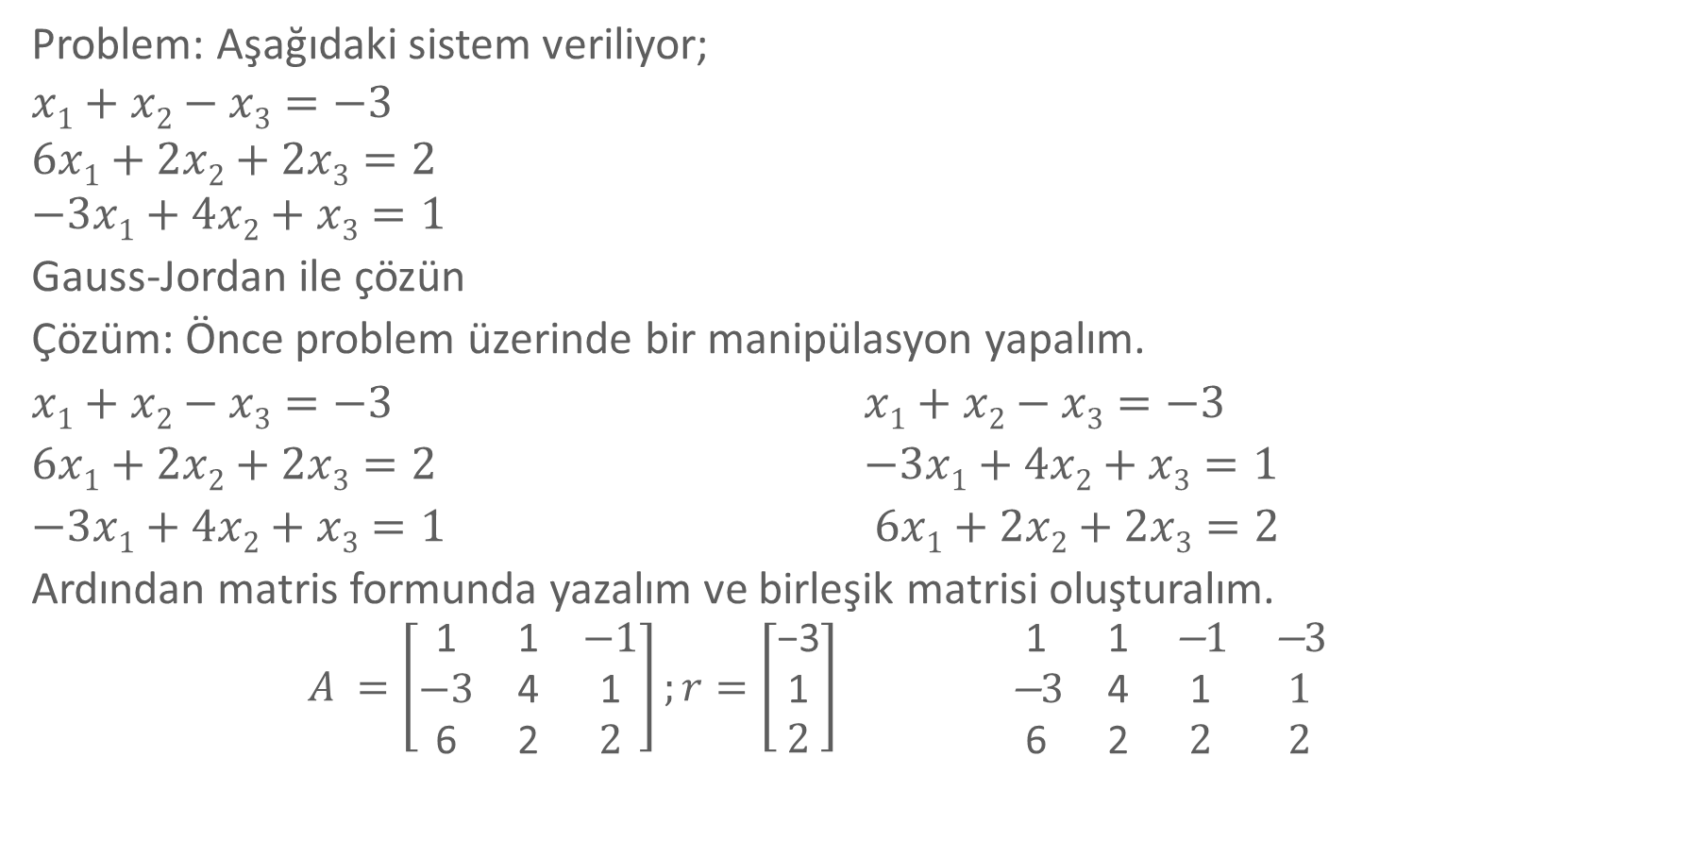
Problem 9.11
Problem: Aşağıdaki sistem veriliyor;
$$x1+x2−x3=−3$$
$$6x1+2x2+2x3=2$$
$$−3x1+4x2+x3=1$$
Gauss-Jordan ile çözün
Çözüm: Önce problem üzerinde bir manipülasyon yapalım.
$x1+x2−x3=−3$ $x1+x2−x3=−3$
$6x1+2x2+2x3=2$ $−3x1+4x2+x3=1$
$−3x1+4x2+x3=1$ $6x1+2x2+2x3=2$
Ardından matris formunda yazalım ve birleşik matrisi oluşturalım.
  $$A =\left[\begin{matrix}\text{1} & \text{1} & \text{−1} \\ \text{−3} & \text{4} & \text{1} \\ \text{6} & \text{2} & \text{2}\end{matrix}\right];r=\left[\begin{matrix}\text{−3} \\ \text{1} \\ \text{2}\end{matrix}\right] \begin{matrix}\text{1} & \text{1} & \text{−}\text{1} & \text{−}\text{3} \\ \text{−}\text{3} & \text{4} & \text{1} & 1 \\ \text{6} & \text{2} & \text{2} & 2\end{matrix}$$

Slide 19
Problem 9.11 Çözümü Devam: Gauss-Jordan
Birleşik matrisi oluşturuyoruz.
1 1 -1 -3
-3 4 1 1
6 2 2 2
Ardından ilk satırı, ilk satırın ilk elemanına bölerek normalize ediyoruz;
ilk eleman zaten 1 olduğu için bir değişiklik olmadı; Çok gerekli değil ama
dilerseniz yazacağınız algoritmalarda buraya kontrol koyabilirsiniz.
1 1 -1 -3
-3 4 1 1
6 2 2 2
Ardından; 2. satırı güncelliyoruz; A(2,:)=A(2,:)-A(2,1)*A(1,:) yani 2. satırdan
2. satırın ilk terimi çarpı 1. satır şeklinde bulduğumuz dizi matrisi çıkarıyoruz
1 1 -1 -3
0 7 -2 -8
6 2 2 2
Daha sonra; aynı işlemi 3. satır için yapıyoruz. A(3,:)=A(3,:)-A(3,1)*A(1,:)
1 1 -1 -3
0 7 -2 -8
0 -4 8 20

Slide 20
Problem 9.11 Çözümü Devam: Gauss-Jordan
Şimdide ikinci satırı, 2. satırın 2. elemanına bölerek normalize ediyoruz;
1.0000 1.0000 -1.0000 -3.0000
0 1.0000 -0.2857 -1.1429
0 -4.0000 8.0000 20.0000
Ardından; 1. satırı güncelliyoruz; A(1,:)=A(1,:)-A(1,2)*A(2,:) yani 1. satırdan
1. satırın ikinci terimi çarpı 2. satır şeklinde bulduğumuz dizi matrisi çıkarıyoruz
1.0000 0 -0.7143 -1.8571
0 1.0000 -0.2857 -1.1429
0 -4.0000 8.0000 20.0000
Ardından; 3. satırı güncelliyoruz; A(3,:)=A(3,:)-A(3,2)*A(2,:) yani 3. satırdan
3. satırın ikinci terimi çarpı 2. satır şeklinde bulduğumuz dizi matrisi çıkarıyoruz
1.0000 0 -0.7143 -1.8571
0 1.0000 -0.2857 -1.1429
0 0 6.8571 15.4286

Slide 21
Problem 9.11 Çözümü Devam: Gauss-Jordan
Şimdide üçüncü satırı, 3. satırın 3. elemanına bölerek normalize ediyoruz;
1.0000 0 -0.7143 -1.8571
0 1.0000 -0.2857 -1.1429
0 0 1.0000 2.2500
Ardından; 1. satırı güncelliyoruz; A(1,:)=A(1,:)-A(1,3)*A(3,:) yani 1. satırdan
1. satırın üçüncü terimi çarpı 3. satır şeklinde bulduğumuz dizi matrisi çıkarıyoruz
1.0000 0 0 -0.2500
0 1.0000 -0.2857 -1.1429
0 0 1.0000 2.2500
Ardından; 2. satırı güncelliyoruz; A(2,:)=A(2,:)-A(2,3)*A(3,:) yani 2. satırdan
2. satırın üçüncü terimi çarpı 3. satır şeklinde bulduğumuz dizi matrisi çıkarıyoruz
1.0000 0 0 -0.2500
0 1.0000 0 -0.5000
0 0 1.0000 2.2500

Slide 22
Problem 9.11 Çözümü Devam: Gauss-Jordan
2. satırın üçüncü terimi çarpı 3. satır şeklinde bulduğumuz dizi matrisi çıkarıyoruz
1.0000 0 0 -0.2500
0 1.0000 0 -0.5000
0 0 1.0000 2.2500
Sol taraf birim vektör haline dönüştüğüne göre, sağ taraf
Çözüm vektörü x=
-0.2500
-0.5000
2.2500
şeklinde bulunur.

Slide 23
Gauss-Jordan için Bilgisayar algoritması
%Gauss-Jordan
clear all;clc;
%A matrisini yazýn
A=[1 1 -1;-3 4 1;6 2 2];
%r matrisini yazýn
r=[-3;1;2];
N=size(A);n=N(1);l=length(r);
if n~=l
msgbox('A matrisi ile r matrisinin boylarý eþit deðil', 'Hata','error');
break
end
B=A;A=[A r]%; % Buralardaki ;ile baþlayan kýsmý kaldýrýrsanýz
%algoritmanýn nasýl çalýþtýðýna dair daha iyi fikriniz olabilir
% her yaptýðý iþi command windowa yazar
for i=1:n
A(i,:)=A(i,:)/A(i,i)%;% Buralardaki ;ile baþlayan kýsmý kaldýr
for j=1:n
if j==i
continue
end
A(j,:)=A(j,:)-A(j,i)*A(i,:)%; % Buralardaki ;ile baþlayan kýsmý kaldýr
end
end
x=A(:,n+1);disp('Çözüm vektörü x=');disp(x)

Slide 24
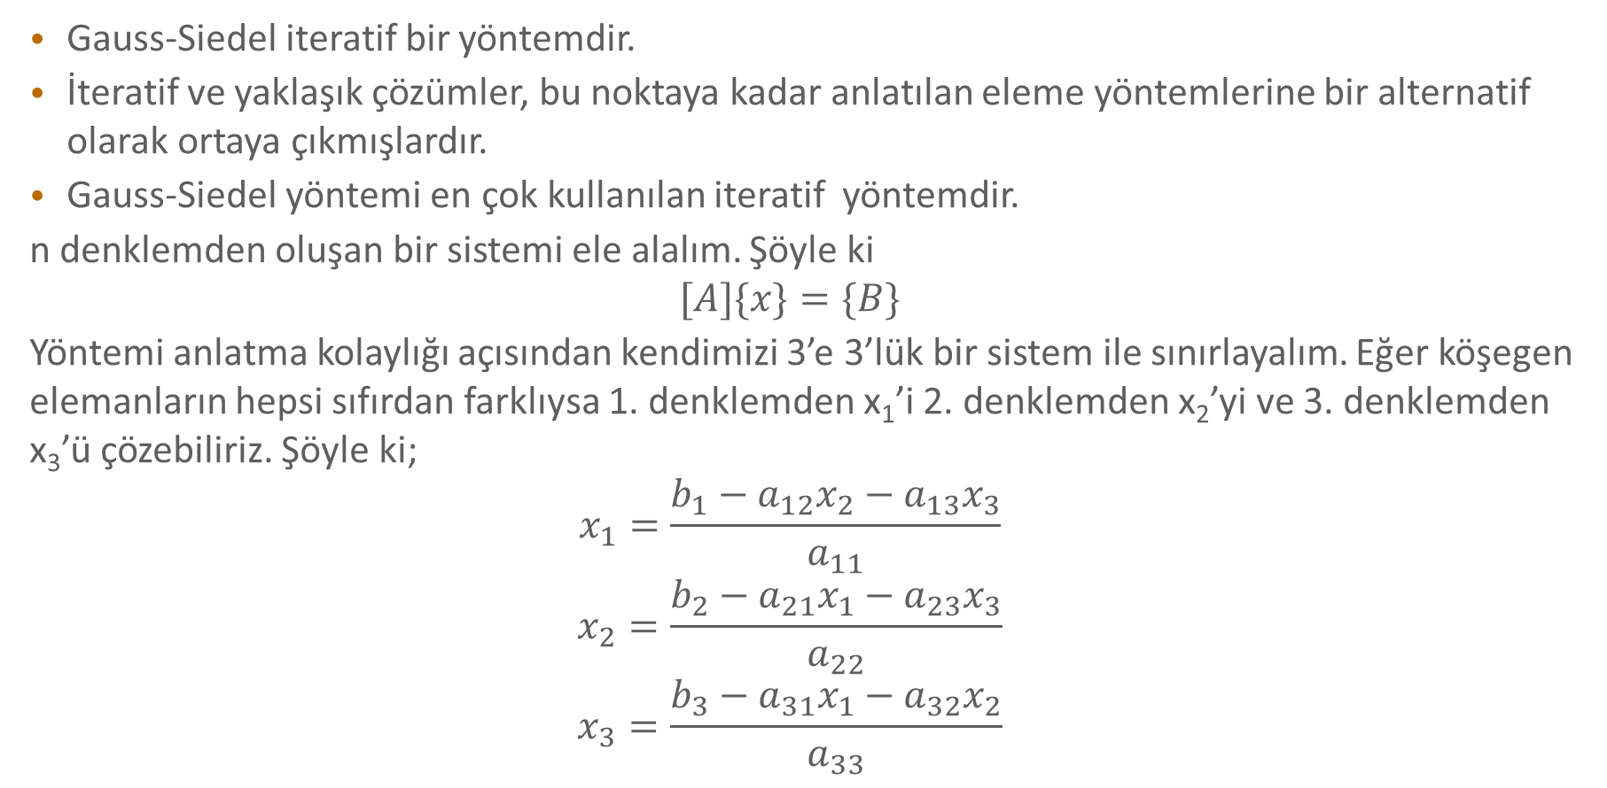
Gauss-Siedel Yöntemi
Gauss-Siedel iteratif bir yöntemdir.
İteratif ve yaklaşık çözümler, bu noktaya kadar anlatılan eleme yöntemlerine bir alternatif olarak ortaya çıkmışlardır.
Gauss-Siedel yöntemi en çok kullanılan iteratif yöntemdir.
n denklemden oluşan bir sistemi ele alalım. Şöyle ki
$$[A]\{x\}=\{B\}$$
Yöntemi anlatma kolaylığı açısından kendimizi 3’e 3’lük bir sistem ile sınırlayalım. Eğer köşegen elemanların hepsi sıfırdan farklıysa 1. denklemden x₁’i 2. denklemden x₂’yi ve 3. denklemden x₃’ü çözebiliriz. Şöyle ki;
$$x_{1}=\frac{b_{1}−a_{12}x_{2}−a_{13}x_{3}}{a_{11}}$$
$$x_{2}=\frac{b_{2}−a_{21}x_{1}−a_{23}x_{3}}{a_{22}}$$
$$x_{3}=\frac{b_{3}−a_{31}x_{1}−a_{32}x_{2}}{a_{33}}$$

Slide 25
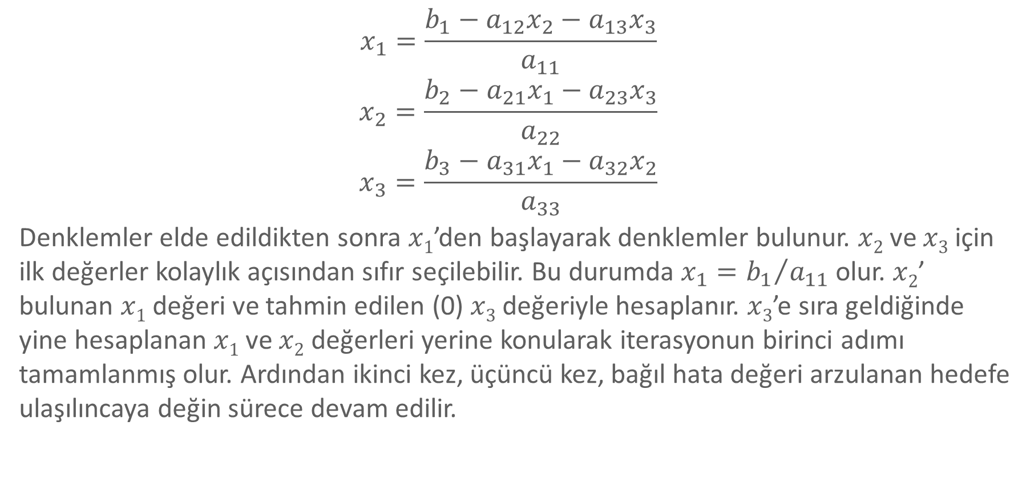
Gauss-Siedel Yöntemi
$$x_{1}=\frac{b_{1}−a_{12}x_{2}−a_{13}x_{3}}{a_{11}}$$
$$x_{2}=\frac{b_{2}−a_{21}x_{1}−a_{23}x_{3}}{a_{22}}$$
$$x_{3}=\frac{b_{3}−a_{31}x_{1}−a_{32}x_{2}}{a_{33}}$$
Denklemler elde edildikten sonra $x1$’den başlayarak denklemler bulunur. $x2$ ve $x3$ için ilk değerler kolaylık açısından sıfır seçilebilir. Bu durumda $x_{1}={b_{1}}/{a_{11}}$ olur. $x2$’ bulunan $x1$ değeri ve tahmin edilen (0) $x3$ değeriyle hesaplanır. $x3$’e sıra geldiğinde yine hesaplanan $x1$ ve $x2$ değerleri yerine konularak iterasyonun birinci adımı tamamlanmış olur. Ardından ikinci kez, üçüncü kez, bağıl hata değeri arzulanan hedefe ulaşılıncaya değin sürece devam edilir.

Slide 26
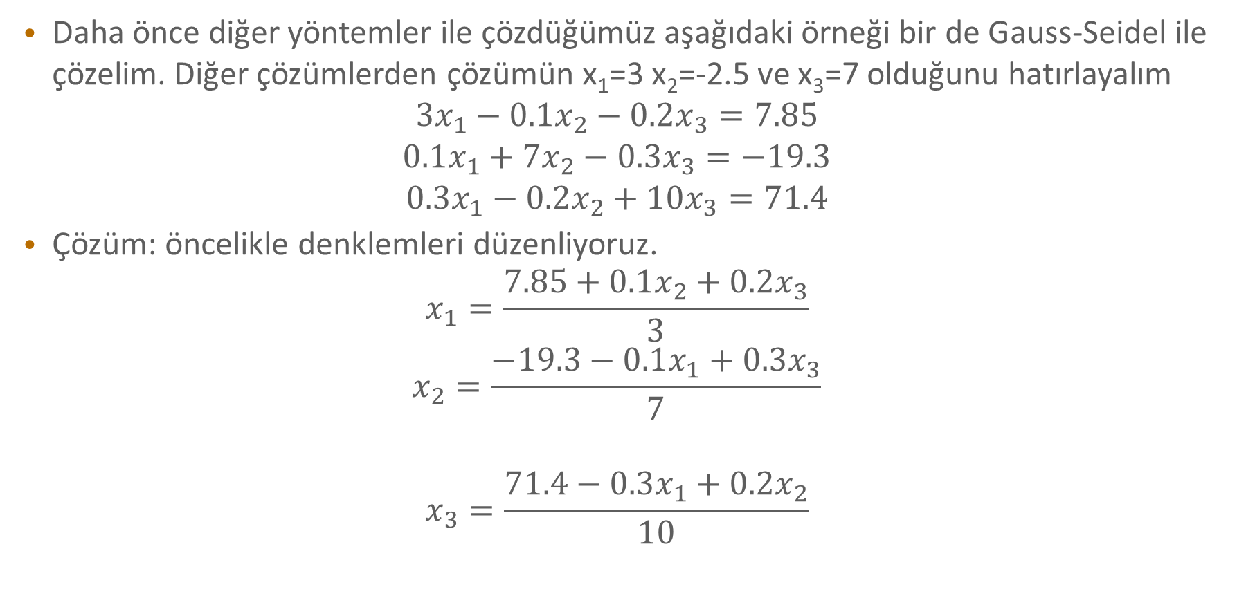
Gauss-Seidel Yöntem Örnek Problem
Daha önce diğer yöntemler ile çözdüğümüz aşağıdaki örneği bir de Gauss-Seidel ile çözelim. Diğer çözümlerden çözümün x₁=3 x₂=-2.5 ve x₃=7 olduğunu hatırlayalım
$$3x_{1}−0.1x_{2}−0.2x_{3}=7.85$$
$$0.1x_{1}+7x_{2}−0.3x_{3}=−19.3$$
$$0.3x_{1}−0.2x_{2}+10x_{3}=71.4$$
Çözüm: öncelikle denklemleri düzenliyoruz.
$$x_{1}=\frac{7.85+0.1x_{2}+0.2x_{3}}{3}$$
$$x_{2}=\frac{−19.3−0.1x_{1}+0.3x_{3}}{7}$$
$$x_{3}=\frac{71.4−0.3x_{1}+0.2x_{2}}{10}$$

Slide 27
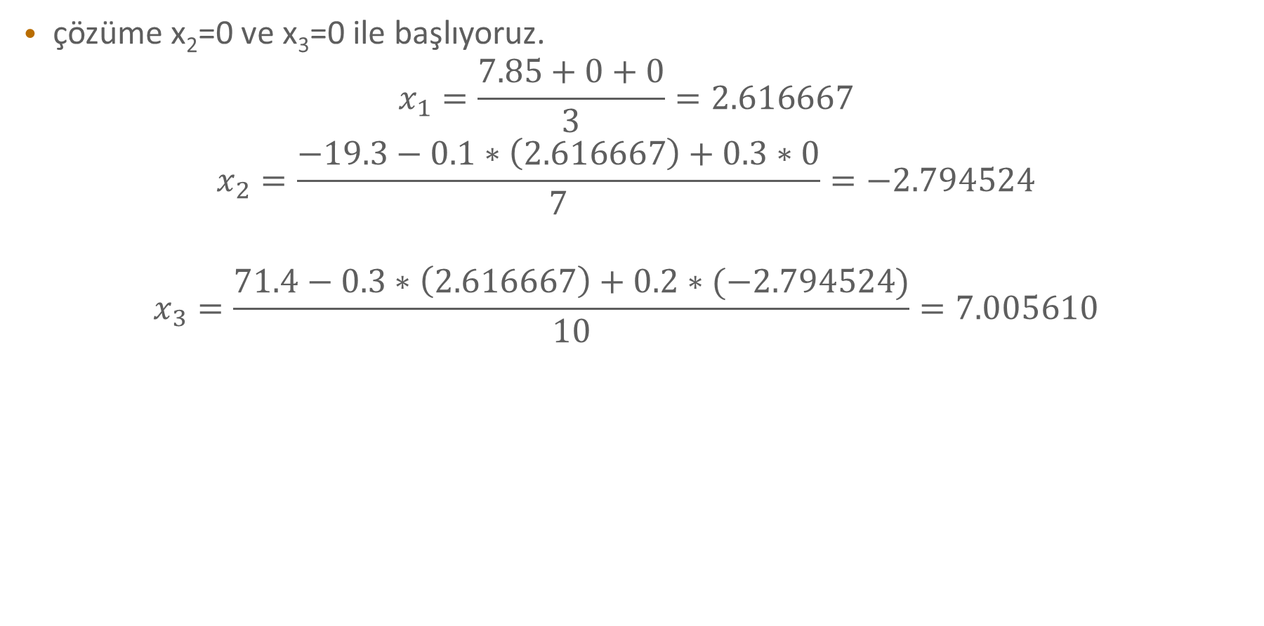
Gauss-Seidel Yöntem Örnek Problem
çözüme x₂=0 ve x₃=0 ile başlıyoruz.
$$x_{1}=\frac{7.85+0+0}{3}=2.616667$$
$$x_{2}=\frac{−19.3−0.1∗\left(2.616667\right)+0.3∗0}{7}=−2.794524$$
$$x_{3}=\frac{71.4−0.3∗\left(2.616667\right)+0.2∗(−2.794524)}{10}=7.005610$$

Slide 28
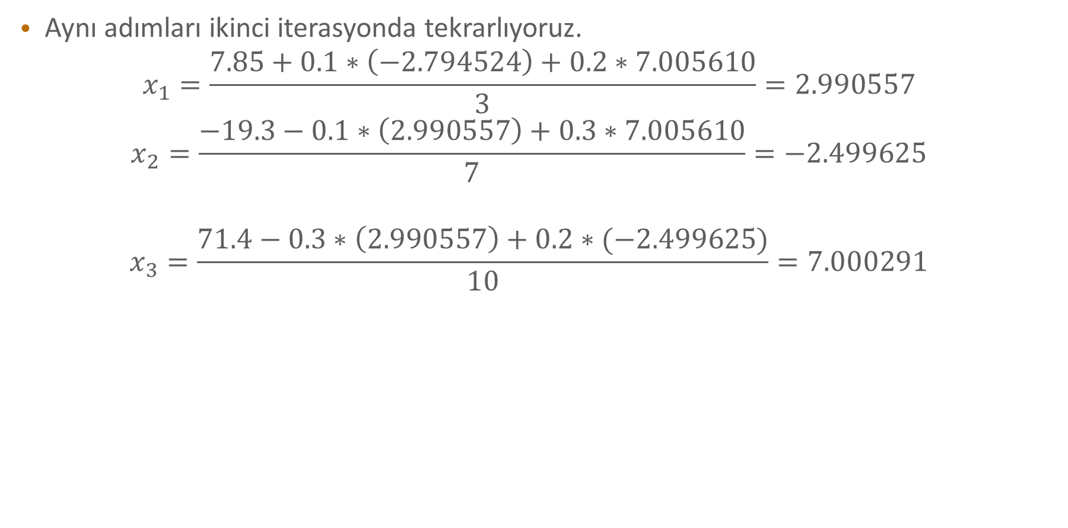
Gauss-Seidel Yöntem Örnek Problem
Aynı adımları ikinci iterasyonda tekrarlıyoruz.
$$x_{1}=\frac{7.85+0.1∗\left(−2.794524\right)+0.2∗7.005610}{3}=2.990557$$
$$x_{2}=\frac{−19.3−0.1∗\left(2.990557\right)+0.3∗7.005610}{7}=−2.499625$$
$$x_{3}=\frac{71.4−0.3∗\left(2.990557\right)+0.2∗(−2.499625)}{10}=7.000291$$

Slide 29
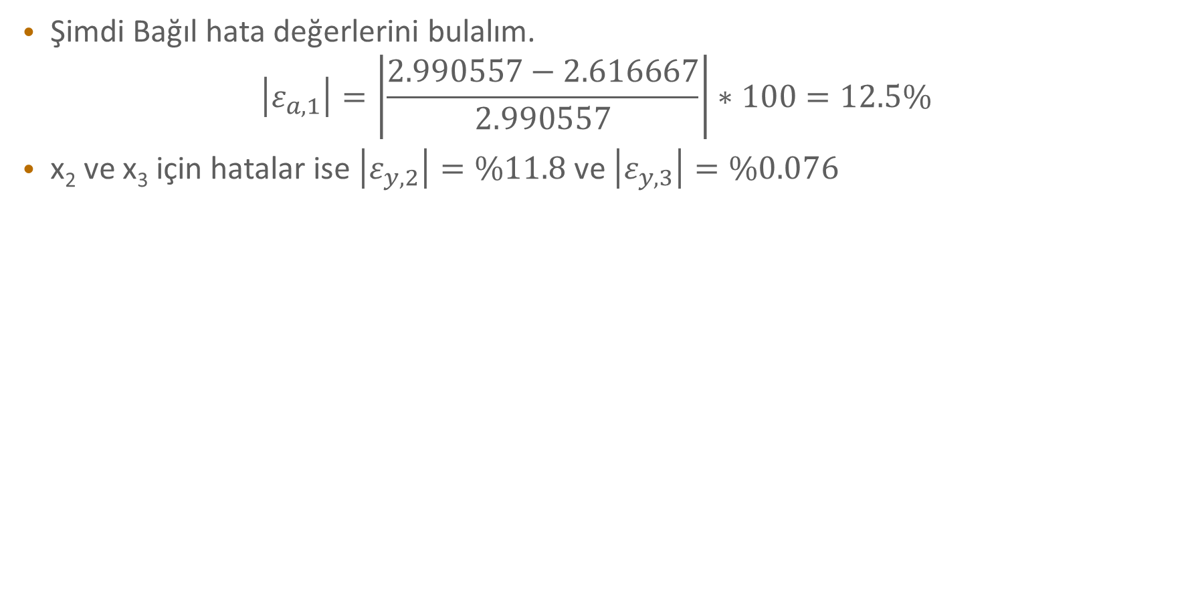
Gauss-Seidel Yöntem Örnek Problem
Şimdi Bağıl hata değerlerini bulalım.
$$\left|ε_{a,1}\right|=\left|\frac{2.990557−2.616667}{2.990557}\right|∗100=12.5\%$$
x₂ ve x₃ için hatalar ise $\left|ε_{y,2}\right|=\%11.8$ ve $\left|ε_{y,3}\right|=\%0.076$

Slide 30
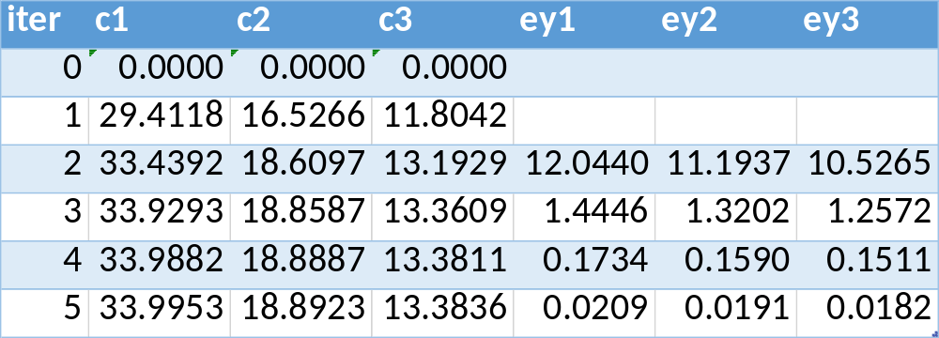
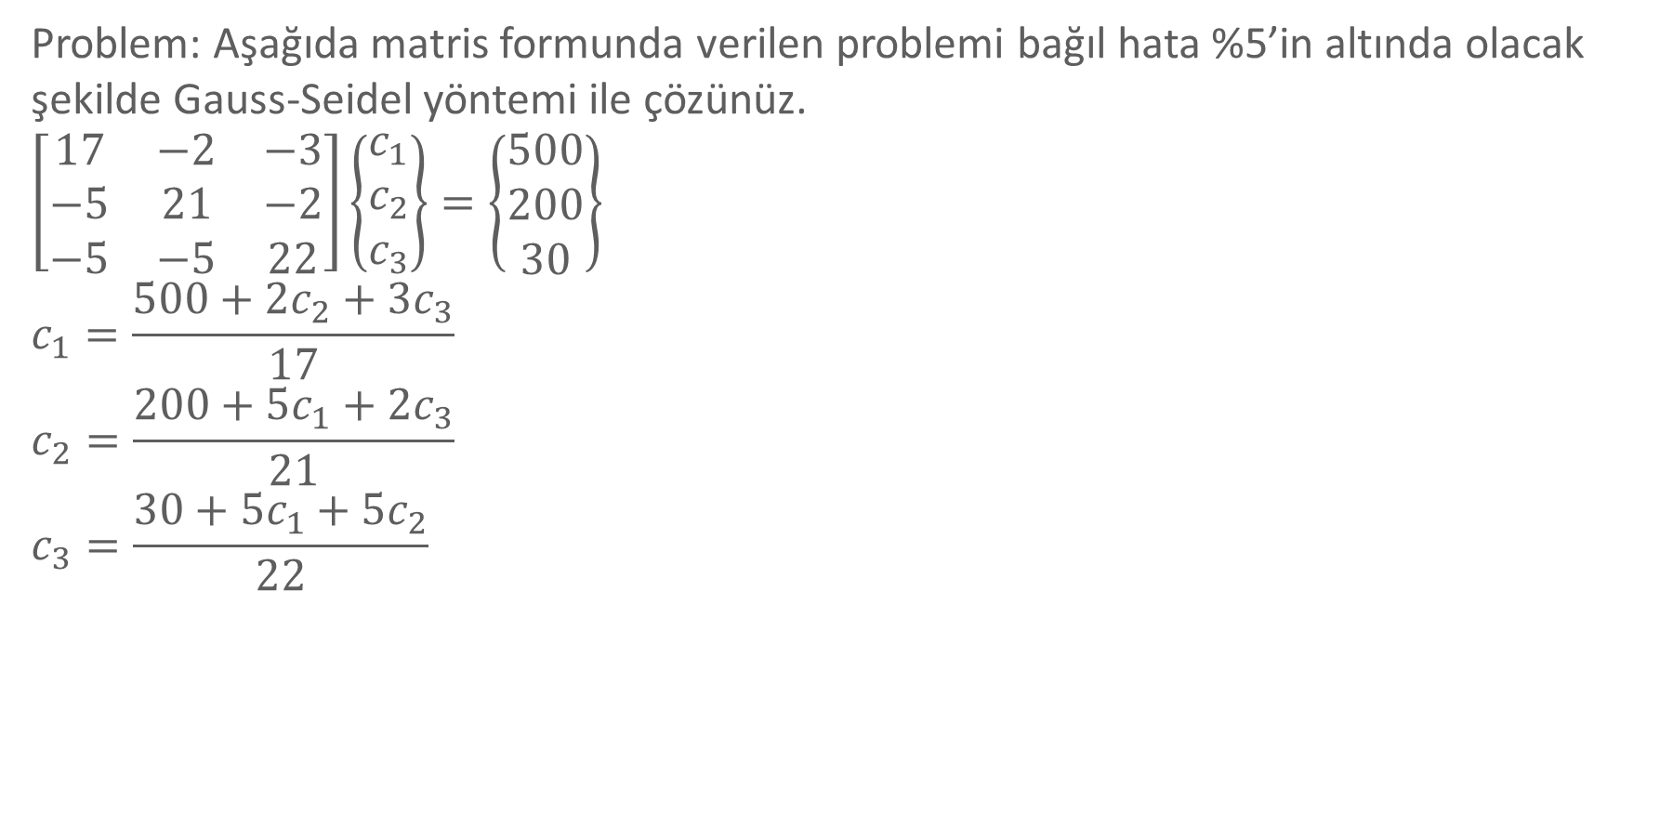
Gauss-Seidel Problem 11.7
Problem: Aşağıda matris formunda verilen problemi bağıl hata %5’in altında olacak şekilde Gauss-Seidel yöntemi ile çözünüz.
$$\left[\begin{matrix}17 & −2 & −3 \\ −5 & 21 & −2 \\ −5 & −5 & 22\end{matrix}\right]\left\{\begin{matrix}c_{1} \\ c_{2} \\ c_{3}\end{matrix}\right\}=\left\{\begin{matrix}500 \\ 200 \\ 30\end{matrix}\right\}$$
$$c_{1}=\frac{500+2c_{2}+3c_{3}}{17}$$
$$c_{2}=\frac{200+5c_{1}+2c_{3}}{21}$$
$$c_{3}=\frac{30+5c_{1}+5c_{2}}{22}$$

Slide 31
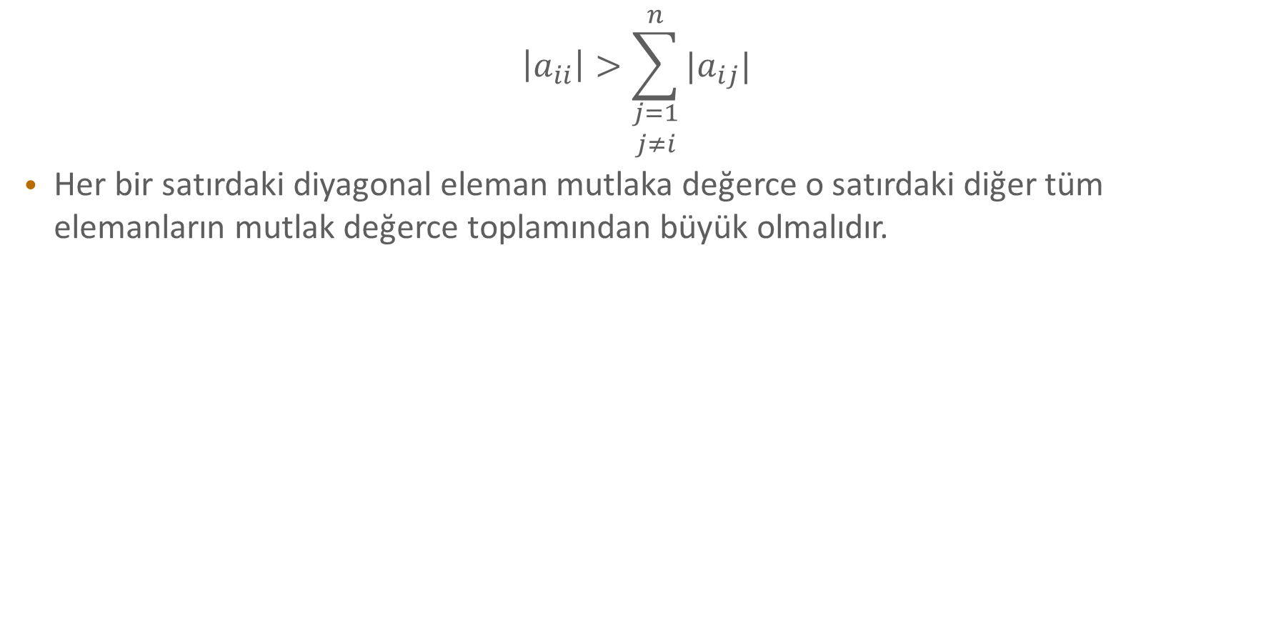
Gauss-Siedel Yöntemi için Yakınsama Kriteri
$$\left|a_{ii}\right|>\sum_{\begin{aligned}j=1 \\ j≠i\end{aligned}}^{n}{|a_{ij}|}$$
Her bir satırdaki diyagonal eleman mutlaka değerce o satırdaki diğer tüm elemanların mutlak değerce toplamından büyük olmalıdır.

Slide 32
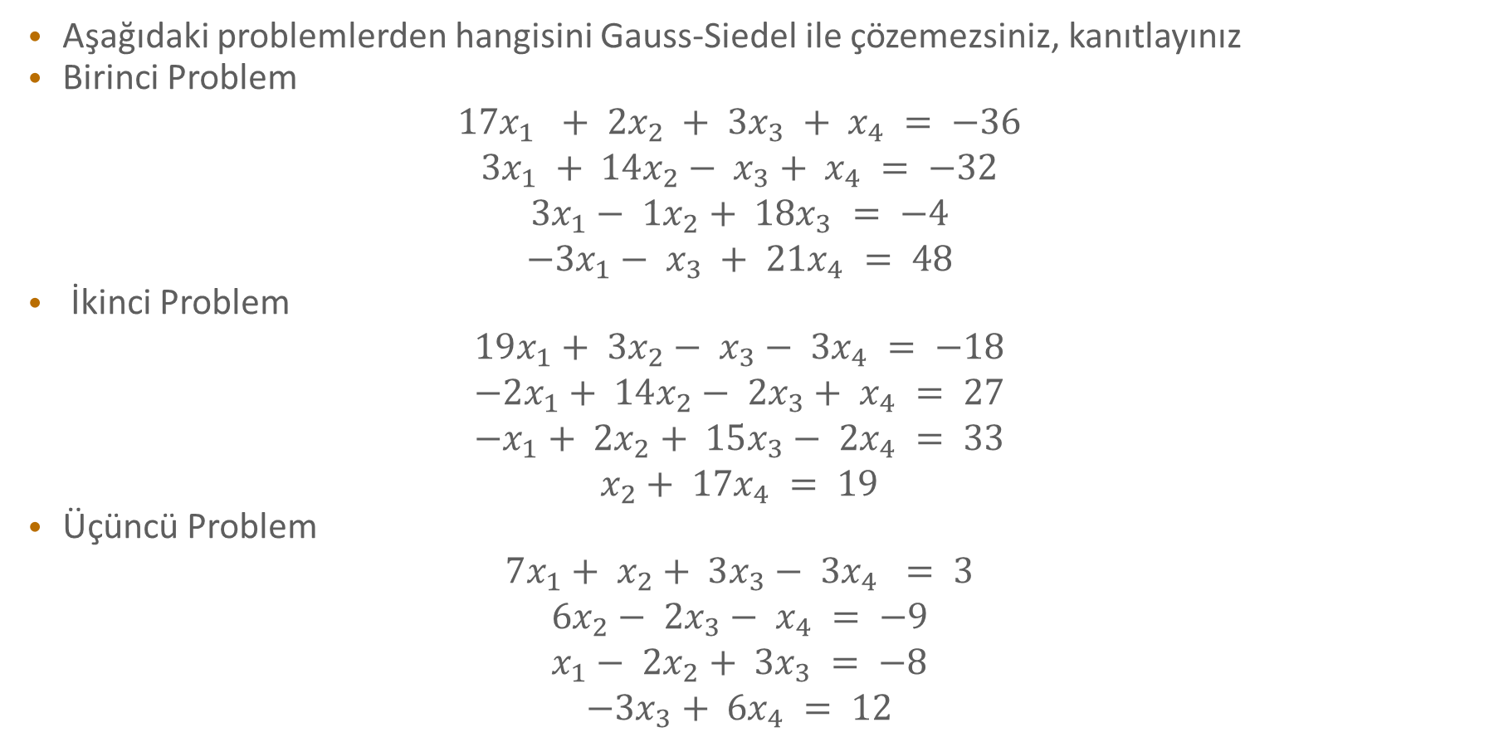
Örnek
Aşağıdaki problemlerden hangisini Gauss-Siedel ile çözemezsiniz, kanıtlayınız
Birinci Problem
$$17x_{1} + 2x_{2} + 3x_{3} + x_{4} = −36$$
$$3x_{1} + 14x_{2}− x_{3}+ x_{4} = −32$$
$$3x_{1}− 1x_{2}+ 18x_{3} = −4$$
$$−3x_{1}− x_{3} + 21x_{4} = 48$$
İkinci Problem
$$19x_{1}+ 3x_{2}− x_{3}− 3x_{4} = −18$$
$$−2x_{1}+ 14x_{2}− 2x_{3}+ x_{4} = 27$$
$$−x_{1}+ 2x_{2}+ 15x_{3}− 2x_{4} = 33$$
$$x_{2}+ 17x_{4} = 19$$
Üçüncü Problem
$$7x_{1}+ x_{2}+ 3x_{3}− 3x_{4} = 3$$
$$6x_{2}− 2x_{3}− x_{4} = −9$$
$$x_{1}− 2x_{2}+ 3x_{3} = −8$$
$$−3x_{3}+ 6x_{4} = 12$$

Slide 33
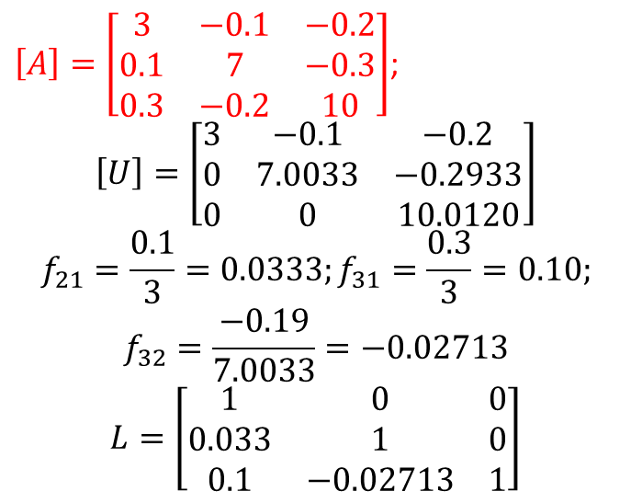
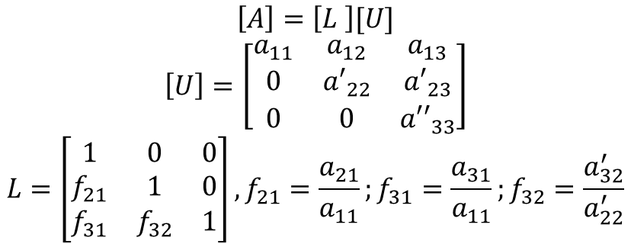
LU ayrıklaştırması and matris tersi
U =
3.0000 -0.1000 -0.2000
0 7.0033 -0.2933
0 0 10.0120
L =
1.0000 0 0
0.0330 1.0000 0
0.1000 -0.0271 1.0000
>> A=L*U
A =
3.0000 -0.1000 -0.2000
0.0990 7.0000 -0.2999
0.3000 -0.2000 10.0000
A =
3.0000 -0.1000 -0.2000
0 7.0033 -0.2933
0.3000 -0.2000 10.0000
A =
3.0000 -0.1000 -0.2000
0 7.0033 -0.2933
0 -0.1900 10.0200
A =
3.0000 -0.1000 -0.2000
0 7.0033 -0.2933
0 0 10.0120
$$\left[A\right]=\left[L \right][U]$$
$$\left[U\right]=\left[\begin{matrix}a_{11} & a_{12} & a_{13} \\ 0 & {a′}_{22} & {a′}_{23} \\ 0 & 0 & {a′′}_{33}\end{matrix}\right]$$
$$L=\left[\begin{matrix}1 & 0 & 0 \\ f_{21} & 1 & 0 \\ f_{31} & f_{32} & 1\end{matrix}\right],f_{21}=\frac{a_{21}}{a_{11}};f_{31}=\frac{a_{31}}{a_{11}};f_{32}=\frac{a_{32}^{′}}{a_{22}^{′}}$$
$\left[A\right]=\left[\begin{matrix}3 & −0.1 & −0.2 \\ 0.1 & 7 & −0.3 \\ 0.3 & −0.2 & 10\end{matrix}\right]$;
$$\left[U\right]=\left[\begin{matrix}3 & −0.1 & −0.2 \\ 0 & 7.0033 & −0.2933 \\ 0 & 0 & 10.0120\end{matrix}\right]$$
$$f_{21}=\frac{0.1}{3}=0.0333;f_{31}=\frac{0.3}{3}=0.10;$$
$$f_{32}=\frac{−0.19}{7.0033}=−0.02713$$
$$L=\left[\begin{matrix}1 & 0 & 0 \\ 0.033 & 1 & 0 \\ 0.1 & −0.02713 & 1\end{matrix}\right]$$

Slide 34
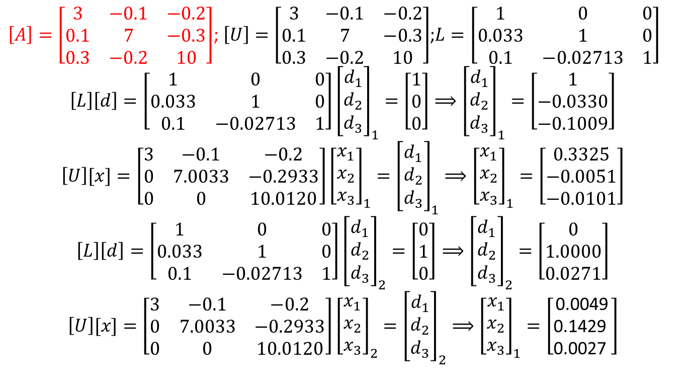

Matris Tersi
$$\left[I\right]=\left[A \right]{\left[A\right]}^{−1}$$
$\left[A\right]=\left[\begin{matrix}3 & −0.1 & −0.2 \\ 0.1 & 7 & −0.3 \\ 0.3 & −0.2 & 10\end{matrix}\right]$; $\left[U\right]=\left[\begin{matrix}3 & −0.1 & −0.2 \\ 0.1 & 7 & −0.3 \\ 0.3 & −0.2 & 10\end{matrix}\right]$;$L=\left[\begin{matrix}1 & 0 & 0 \\ 0.033 & 1 & 0 \\ 0.1 & −0.02713 & 1\end{matrix}\right]$
$$\left[L\right]\left[d\right]=\left[\begin{matrix}1 & 0 & 0 \\ 0.033 & 1 & 0 \\ 0.1 & −0.02713 & 1\end{matrix}\right]{\left[\begin{matrix}d_{1} \\ d_{2} \\ d_{3}\end{matrix}\right]}_{1}=\left[\begin{matrix}1 \\ 0 \\ 0\end{matrix}\right]⟹{\left[\begin{matrix}d_{1} \\ d_{2} \\ d_{3}\end{matrix}\right]}_{1}=\left[\begin{matrix}1 \\ −0.0330 \\ −0.1009\end{matrix}\right]$$
$$\left[U\right][x]=\left[\begin{matrix}3 & −0.1 & −0.2 \\ 0 & 7.0033 & −0.2933 \\ 0 & 0 & 10.0120\end{matrix}\right]{\left[\begin{matrix}x_{1} \\ x_{2} \\ x_{3}\end{matrix}\right]}_{1}={\left[\begin{matrix}d_{1} \\ d_{2} \\ d_{3}\end{matrix}\right]}_{1}⟹{\left[\begin{matrix}x_{1} \\ x_{2} \\ x_{3}\end{matrix}\right]}_{1}=\left[\begin{matrix}0.3325 \\ −0.0051 \\ −0.0101\end{matrix}\right]$$
$$\left[L\right]\left[d\right]=\left[\begin{matrix}1 & 0 & 0 \\ 0.033 & 1 & 0 \\ 0.1 & −0.02713 & 1\end{matrix}\right]{\left[\begin{matrix}d_{1} \\ d_{2} \\ d_{3}\end{matrix}\right]}_{2}=\left[\begin{matrix}0 \\ 1 \\ 0\end{matrix}\right]⟹{\left[\begin{matrix}d_{1} \\ d_{2} \\ d_{3}\end{matrix}\right]}_{2}=\left[\begin{matrix}0 \\ 1.0000 \\ 0.0271\end{matrix}\right]$$
$$\left[U\right][x]=\left[\begin{matrix}3 & −0.1 & −0.2 \\ 0 & 7.0033 & −0.2933 \\ 0 & 0 & 10.0120\end{matrix}\right]{\left[\begin{matrix}x_{1} \\ x_{2} \\ x_{3}\end{matrix}\right]}_{2}={\left[\begin{matrix}d_{1} \\ d_{2} \\ d_{3}\end{matrix}\right]}_{2}⟹{\left[\begin{matrix}x_{1} \\ x_{2} \\ x_{3}\end{matrix}\right]}_{1}=\left[\begin{matrix}\text{0.0049} \\ \text{0.1429 } \\ \text{0.0027 }\end{matrix}\right]$$

Slide 35
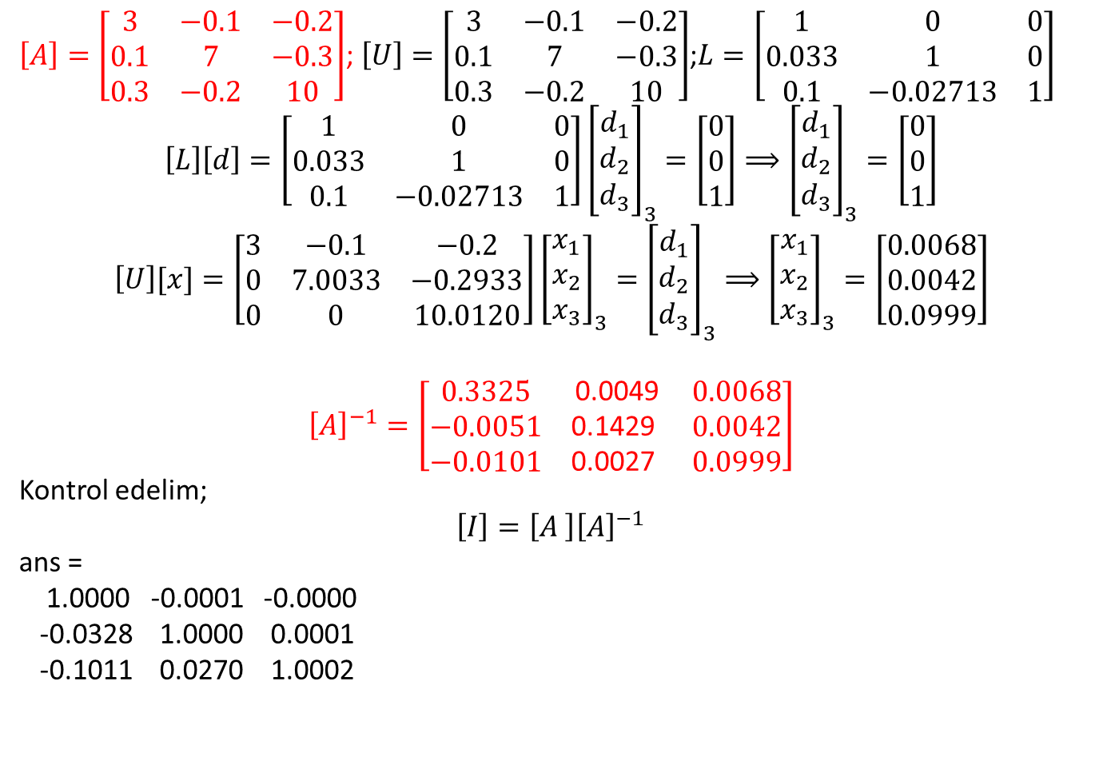
Matris Tersi
$$\left[I\right]=\left[A \right]{\left[A\right]}^{−1}$$
$\left[A\right]=\left[\begin{matrix}3 & −0.1 & −0.2 \\ 0.1 & 7 & −0.3 \\ 0.3 & −0.2 & 10\end{matrix}\right]$; $\left[U\right]=\left[\begin{matrix}3 & −0.1 & −0.2 \\ 0.1 & 7 & −0.3 \\ 0.3 & −0.2 & 10\end{matrix}\right]$;$L=\left[\begin{matrix}1 & 0 & 0 \\ 0.033 & 1 & 0 \\ 0.1 & −0.02713 & 1\end{matrix}\right]$
$$\left[L\right]\left[d\right]=\left[\begin{matrix}1 & 0 & 0 \\ 0.033 & 1 & 0 \\ 0.1 & −0.02713 & 1\end{matrix}\right]{\left[\begin{matrix}d_{1} \\ d_{2} \\ d_{3}\end{matrix}\right]}_{3}=\left[\begin{matrix}0 \\ 0 \\ 1\end{matrix}\right]⟹{\left[\begin{matrix}d_{1} \\ d_{2} \\ d_{3}\end{matrix}\right]}_{3}=\left[\begin{matrix}0 \\ 0 \\ 1\end{matrix}\right]$$
$$\left[U\right][x]=\left[\begin{matrix}3 & −0.1 & −0.2 \\ 0 & 7.0033 & −0.2933 \\ 0 & 0 & 10.0120\end{matrix}\right]{\left[\begin{matrix}x_{1} \\ x_{2} \\ x_{3}\end{matrix}\right]}_{3}={\left[\begin{matrix}d_{1} \\ d_{2} \\ d_{3}\end{matrix}\right]}_{3}⟹{\left[\begin{matrix}x_{1} \\ x_{2} \\ x_{3}\end{matrix}\right]}_{3}=\left[\begin{matrix}0.0068 \\ 0.0042 \\ 0.0999\end{matrix}\right]$$
$${\left[A\right]}^{−1}=\left[\begin{matrix}\begin{matrix}0.3325 \\ −0.0051 \\ −0.0101\end{matrix} & \begin{matrix}\text{0.0049} \\ \text{0.1429 } \\ \text{0.0027 }\end{matrix} & \begin{matrix}0.0068 \\ 0.0042 \\ 0.0999\end{matrix}\end{matrix}\right]$$
Kontrol edelim;
$$\left[I\right]=\left[A \right]{\left[A\right]}^{−1}$$
ans =
1.0000 -0.0001 -0.0000
-0.0328 1.0000 0.0001
-0.1011 0.0270 1.0002

Slide 36
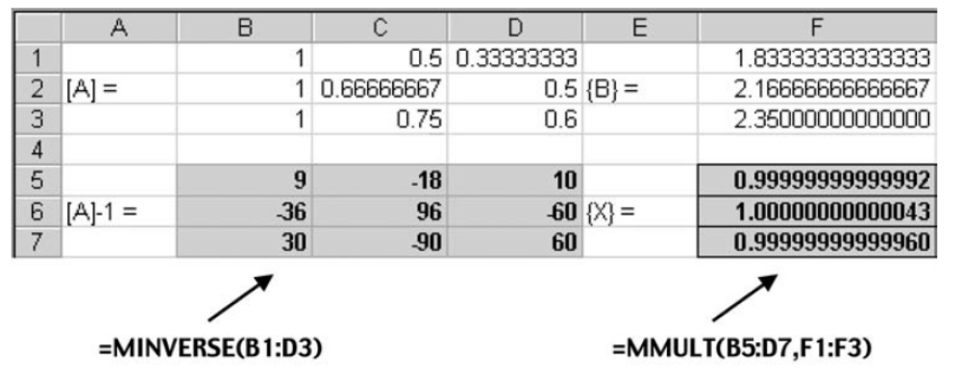
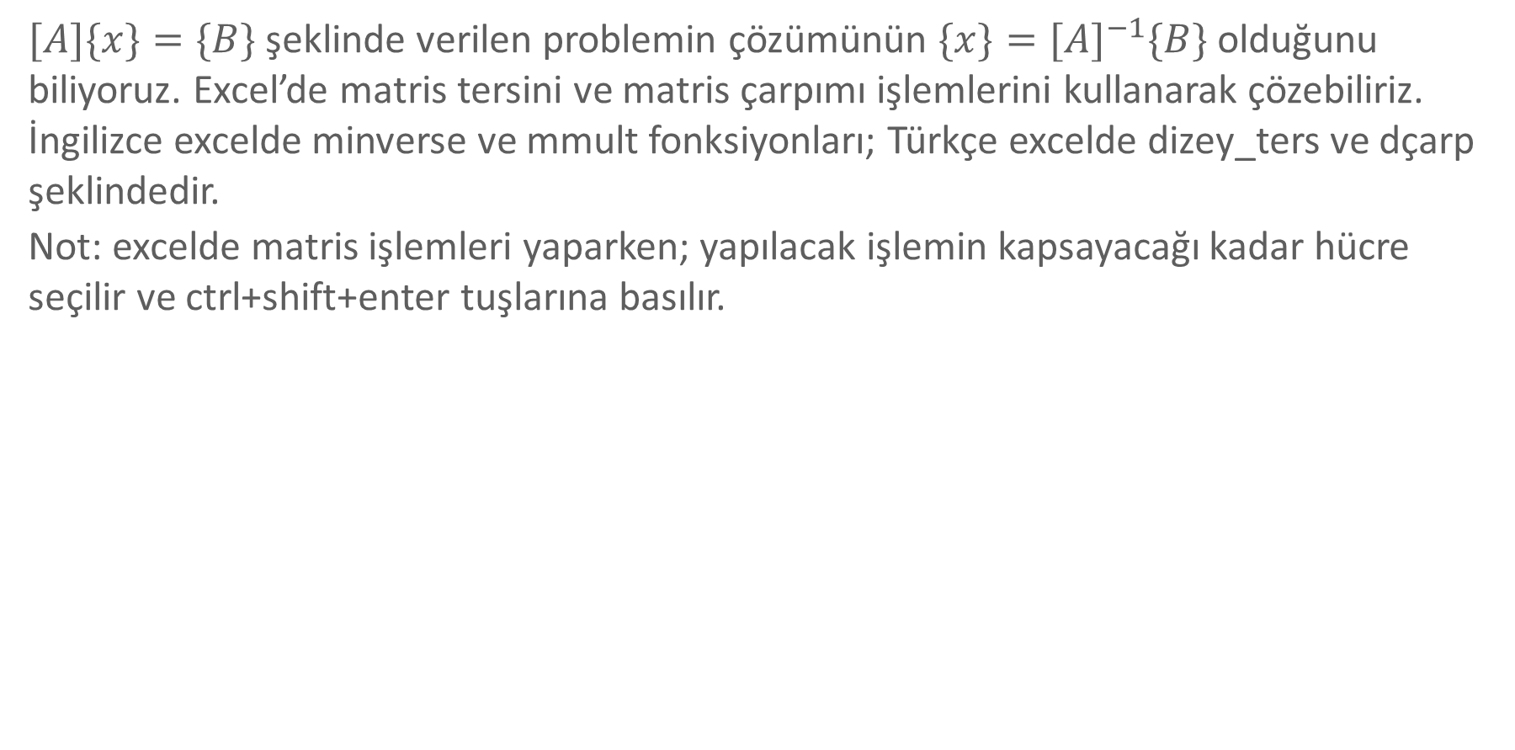
Paketler ve Kütüphanelerle Doğrusal Cebirsel Denklemler
$[A]\{x\}=\{B\}$ şeklinde verilen problemin çözümünün $\{x\}={[A]}^{−1}\{B\}$ olduğunu biliyoruz. Excel’de matris tersini ve matris çarpımı işlemlerini kullanarak çözebiliriz. İngilizce excelde minverse ve mmult fonksiyonları; Türkçe excelde dizey_ters ve dçarp şeklindedir.
Not: excelde matris işlemleri yaparken; yapılacak işlemin kapsayacağı kadar hücre seçilir ve ctrl+shift+enter tuşlarına basılır.

Slide 37
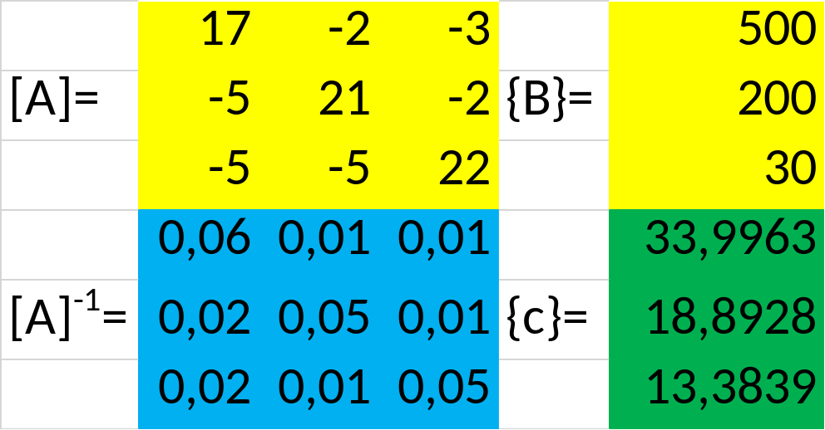
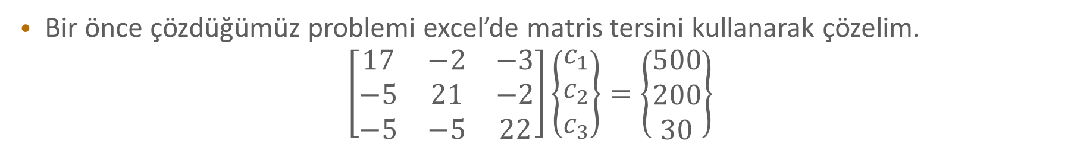
Örnek Problem
Bir önce çözdüğümüz problemi excel’de matris tersini kullanarak çözelim.
$$\left[\begin{matrix}17 & −2 & −3 \\ −5 & 21 & −2 \\ −5 & −5 & 22\end{matrix}\right]\left\{\begin{matrix}c_{1} \\ c_{2} \\ c_{3}\end{matrix}\right\}=\left\{\begin{matrix}500 \\ 200 \\ 30\end{matrix}\right\}$$

Slide 38
Matlab
Matlab'de matrisler aşağıdaki gibi yazılır. Eğer ifadenin arkasını ";" ile kapatmazsanız, matris formunda girdiğiniz değerleri görebilirsiniz.
A=[17 -2 -3;-5 21 -2;-5 -5 22]
B=[500;200;30]
Matlab'de denklem sistemini iki yolla çözebiliriz.
1. Ters eğik çizgi veya sola bölme olarak adlandırılacak işlem; Bu oldukça hızlı bir fonksiyondur ve arka tarafta gauss eleme yöntemi kullanır.
2. Yol ise, direkt A matrisinin tersi ile B matrisini çarpmaktır. Bu prosedür iki işlem yaptığı için daha yavaştır. Tek bir işlem açısından bu işlem yavaşlığı fark edilemez boyutlarda olmasına rağmen uzun bir program yazarken her zaman en kısa yolları tercih etmek yararlıdır.
Birinci Yol
c=A\B
c =
33.9963
18.8928
13.3839
İkinci Yol
c=inv(A)*B
c =
33.9963
18.8928
13.3839

Slide 39
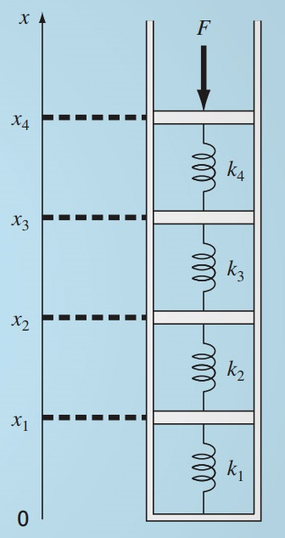
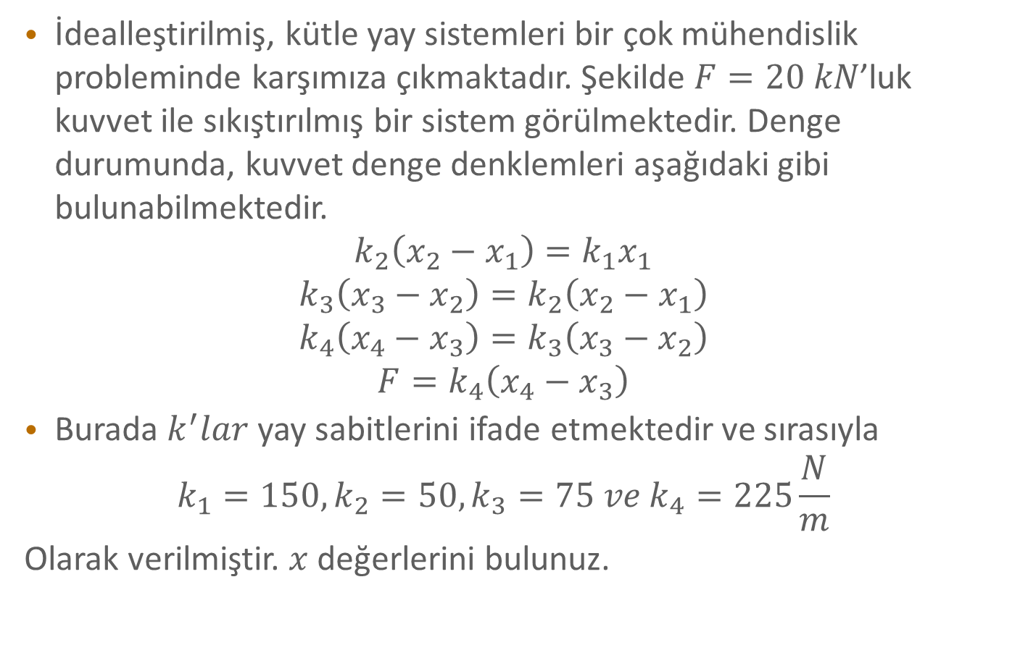
Mühendislik Uygulamaları
İdealleştirilmiş, kütle yay sistemleri bir çok mühendislik probleminde karşımıza çıkmaktadır. Şekilde $F=20 kN$’luk kuvvet ile sıkıştırılmış bir sistem görülmektedir. Denge durumunda, kuvvet denge denklemleri aşağıdaki gibi bulunabilmektedir.
$$k_{2}\left(x_{2}−x_{1}\right)=k_{1}x_{1}$$
$$k_{3}\left(x_{3}−x_{2}\right)=k_{2}\left(x_{2}−x_{1}\right)$$
$$k_{4}\left(x_{4}−x_{3}\right)=k_{3}\left(x_{3}−x_{2}\right)$$
$$F=k_{4}\left(x_{4}−x_{3}\right)$$
Burada $k^{′}lar$ yay sabitlerini ifade etmektedir ve sırasıyla
$$k_{1}=150,k_{2}=50, k_{3}=75 ve k_{4}=225\frac{N}{m}$$
Olarak verilmiştir. $x$ değerlerini bulunuz.

Slide 40
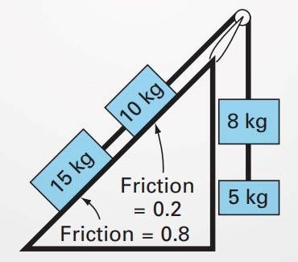
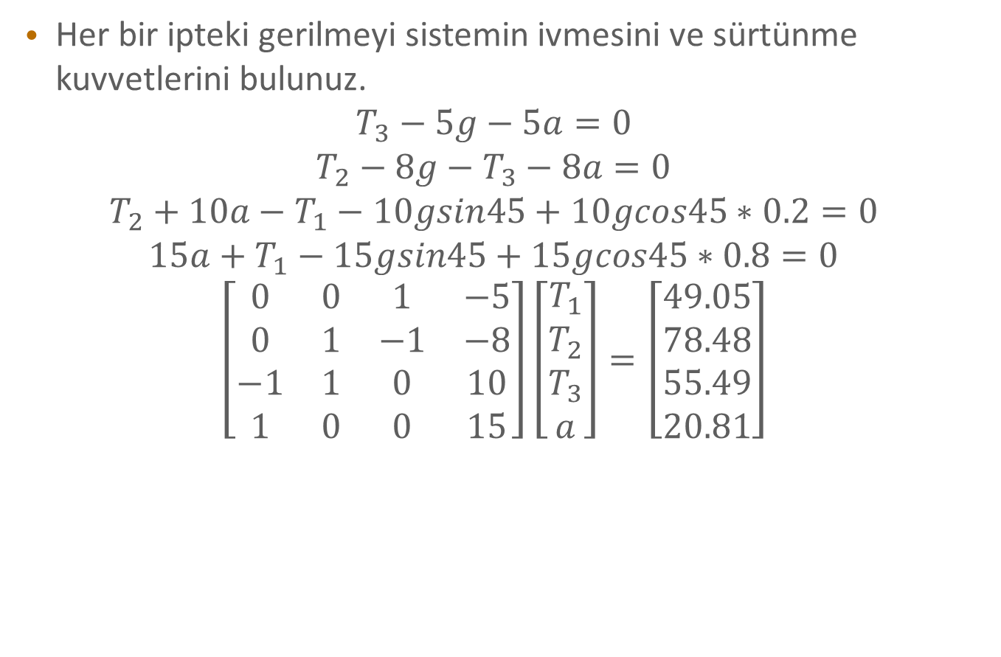
Mühendislik Uygulamaları
Her bir ipteki gerilmeyi sistemin ivmesini ve sürtünme kuvvetlerini bulunuz.
$$T_{3}−5g−5a=0$$
$$T_{2}−8g−T_{3}−8a=0$$
$$T_{2}+10a−T_{1}−10gsin45+10gcos45∗0.2=0$$
$$15a+T_{1}−15gsin45+15gcos45∗0.8=0$$
$$\left[\begin{matrix}0 & 0 & 1 & −5 \\ 0 & 1 & −1 & −8 \\ −1 & 1 & 0 & 10 \\ 1 & 0 & 0 & 15\end{matrix}\right]\left[\begin{matrix}T_{1} \\ T_{2} \\ T_{3} \\ a\end{matrix}\right]=\left[\begin{matrix}49.05 \\ 78.48 \\ 55.49 \\ 20.81\end{matrix}\right]$$

Slide 41
Çözüm
A=[0 0 1 -5;0 1 -1 -8;-1 1 0 10;1 0 0 15];
B=[49.05;78.48;55.49;20.81];
x=A\B
x =
41.0324
110.0039
42.3092
-1.3482

Slide 42
